Slide 1







3조 김형준, 전현규, 최민기, 한송우
조 립 P C 쇼 핑 몰
START

Slide 2

목차 Table of contents
개요
요구사항정의서
흐름도
ERD
화면설계서

Slide 3
01. 개요 Outline

Slide 4
개요 Outline
간단한 문서작업이나 인터넷 서핑, 게임 등 단순한 목적으로 사용되었던 것과 달리 요즘 컴퓨터는 스트리밍부터 그래픽작업, 작곡/영상작업, 개인방송, 서버구축 등의 다양한 목적으로 사용된다
이렇게 개인이 컴퓨터로 할 수 있는 범위가 넓어짐에 따라 본인이 원하는 사양으로 제작할 수 있는 조립컴퓨터의 수요가 증가하였다
그러나 경험이 없는 사람은 부품을 사다가 PC조립을 하기엔 어려움이 있고 시간의 여건이 없는 사람들도 있기에 고객의 요구에 맞는 컴퓨터를 판매하는 서비스가 주목받고 있다

Slide 5
02. 요구사항정의서 Requirement Definition

Slide 6
진행도 Progress
[진행도] 전체 진행도
구분 | 유형 | 중요도 | 담당자 | 화면설계 | DB(SQL) | 웹 | 앱
회원등록 | 로그인 | 1 | 김형준 | 100% | 100%
 | 회원 가입 | 1 |  | 100% | 100%
회원서비스 | 조립 컴퓨터 | 1 | 전현규 | 100% | 100%
 | 컴퓨터 부품 | 1 |  | 100% | 100%
 | 컴퓨터 견적 문의 | 1 | 한송우 | 100% | 100% | 100%
 | 장바구니 | 1 | 최민기 | 100% | 100%
 | 결제 | 1 |  | 100% | 66%(2/3)
 | 고객센터 | 2 | 김형준,최민기 | 100% | 66%(2/3)
마이페이지 | 내정보 | 3 | 김형준,최민기 | 100% | 66%(2/3)
 | 주문/배송관리 | 2 | 최민기 | 100% | 100%
관리자 | 회원 관리 | 3 | 김형준 | 100% | 100%
 | 상품 관리 | 2 | 전현규 | 100% | 100%
 | 주문관리 | 3 | 최민기 | 100% | 100%
 | AS 관리 | 3 |  | 100% | 100%
메인 | 메인 페이지 | 1 | 김형준 | 100% | 100%

Slide 7
진행도 Progress
[진행도] 회원등록 & 회원서비스1
구분 | 유형 | 세부유형 | 중요도 | 담당자 | 웹 |  |  |  | 앱
 |  |  |  |  | 마감일 | 진행도 |  |  | 마감일 | 진행도
 |  |  |  |  |  | 화면 | 기능 | DB |  | 화면 | 기능 | DB
회원등록 Member | 로그인 | 로그인 | 1 | 김형준 | 4월8일 | 1/1 | 1/1 | 1/1 | 4월24일 | 0/1 | 0/1 | 0/1
 |  | 아이디 찾기 | 1 |  | 4월8일 | 2/2 | 0/1 | 0/1 | 4월24일 | 0/2 | 0/1 | 0/1
 |  | 비밀번호 찾기 | 1 |  | 4월8일 | 2/2 | 0/1 | 0/1 | 4월24일 | 0/2 | 0/1 | 0/1
 | 회원 가입 | 회원 가입 | 1 |  | 4월10일 | 1/1 | 0/2 | 0/2 | 4월24일 | 0/1 | 0/2 | 0/2
회원서비스 Service | 조립 컴퓨터 | 조립 컴퓨터 카테고리 | 2 | 전현규 | 4월14일 | 1/1 | 0/1 | 0/1 | 4월24일 | 0/1 | 0/1 | 0/1
 |  | 조립 컴퓨터 목록 | 1 |  | 4월10일 | 1/1 | 0/1 | 0/1 | 4월24일 | 0/2 | 0/1 | 0/1
 |  | 조립 컴퓨터 상세보기 | 1 |  | 4월10일 | 1/1 | 0/1 | 0/1 | 4월24일 | 0/1 | 0/1 | 0/1
 |  | 조립 컴퓨터 부품추가 | 2 |  | 4월14일 | 1/1 | 0/1 | 0/1 | 4월24일 | 0/2 | 0/1 | 0/1
 | 컴퓨터 부품 | 컴퓨터 부품 카테고리 | 2 | 전현규 | 4월14일 | 1/1 | 0/1 | 0/1 | 4월24일 | 0/1 | 0/1 | 0/1
 |  | 컴퓨터 부품 목록 | 1 |  | 4월10일 | 1/1 | 0/1 | 0/1 | 4월24일 | 0/2 | 0/1 | 0/1
 |  | 컴퓨터 부품 상세 | 1 |  | 4월10일 | 0/1 | 0/1 | 0/1 | 4월24일 | 0/1 | 0/1 | 0/1

Slide 8
진행도 Progress
[진행도] 회원서비스2 & 마이페이지
구분 | 유형 | 세부유형 | 중요도 | 담당자 | 웹 |  |  |  | 앱
 |  |  |  |  | 마감일 | 진행도 |  |  | 마감일 | 진행도
 |  |  |  |  |  | 화면 | 기능 | DB |  | 화면 | 기능 | DB
회원서비스 Service | 컴퓨터 견적 문의 | 견적문의 | 1 | 한송우 | 4월10일 | 1/1 | 6/6 | 6/6 | 4월16일 | 0/2 | 0/6 | 0/6
 |  | 견적목록 | 2 |  | 4월16일 | 2/2 | 3/3 | 3/3 | 4월22일 | 0/2 | 0/3 | 0/3
 | 장바구니 | 장바구니 목록 | 1 | 최민기 | 4월15일 | 1/1 | 0/3 | 0/3 | 4월24일 | 0/1 | 0/1 | 0/1
 |  | 장바구니 삭제 | 2 |  | 4월15일 | 1/1 | 0/1 | 0/1 | 4월24일 | 0/1 | 0/1 | 0/1
 | 결제 | 결제하기 | 1 |  | 4월14일 | 1/1 | 0/2 | 0/2 | 4월24일 | 0/1 | 0/2 | 0/2
 | 고객센터 | 공지사항 | 3 | 김형준 | 4월15일 | 3/3 | 0/3 | 0/3 | 4월27일 | 0/3 | 0/3 | 0/3
 |  | 문의사항 | 3 |  | 4월15일 | 3/3 | 0/3 | 0/3 | 4월27일 | 0/3 | 0/3 | 0/3
 |  | 상품후기 | 3 |  | 4월15일 | 3/3 | 0/3 | 0/3 | 4월27일 | 0/3 | 0/3 | 0/3
 |  | AS 신청 | 2 | 최민기 | 4월16일 | 2/3 | 0/12 | 0/12 | 4월24일 | 0/3 | 0/6 | 0/6
마이페이지 Mypage | 내정보 | 회원정보 수정 | 1 | 김형준 | 4월17일 | 1/1 | 0/1 | 0/1 | 4월27일 | 0/1 | 0/1 | 0/1
 |  | 회원탈퇴 | 1 |  | 4월17일 | 1/1 | 0/1 | 0/1 | 4월27일 | 0/1 | 0/1 | 0/1
 |  | 마일리지 조회 | 3 | 최민기 | 4월20일 | 1/1 | 0/1 | 0/1 | 4월27일 | 0/1 | 0/1 | 0/1
 |  | 마일리지 사용내역 | 3 |  | 4월20일 | 1/1 | 0/1 | 0/1 | 4월27일 | 0/1 | 0/1 | 0/1
 | 주문/배송관리 | 주문내역조회 | 2 |  | 4월17일 | 1/2 | 0/3 | 0/3 | 4월27일 | 0/2 | 0/3 | 0/3

Slide 9
진행도 Progress
[진행도] 관리자 & 메인페이지
구분 | 유형 | 세부유형 | 중요도 | 담당자 | 웹 |  |  |  | 앱
 |  |  |  |  | 마감일 | 진행도 |  |  | 마감일 | 진행도
 |  |  |  |  |  | 화면 | 기능 | DB |  | 화면 | 기능 | DB
관리자 Admin | 회원 관리 | 회원 목록 | 3 | 김형준 | 4월22일 | 1/1 | 0/1 | 0/1 | X | X | X | X
 |  | 회원 삭제 | 3 |  | 4월22일 | 1/1 | 0/1 | 0/1 | X | X | X | X
 | 상품 관리 | 상품 조회 | 2 | 전현규 | 4월17일 | 0/1 | 0/1 | 0/1 | X | X | X | X
 |  | 상품 상세보기 | 2 |  | 4월17일 | 0/2 | 0/1 | 0/1 | X | X | X | X
 |  | 상품 등록 | 2 |  | 4월17일 | 0/2 | 0/1 | 0/1 | X | X | X | X
 | 주문관리 | 주문목록 | 2 | 최민기 | 4월20일 | 0/1 | 0/1 | 0/1 | X | X | X | X
 |  | 상세보기 | 3 |  | 4월20일 | 0/1 | 0/1 | 0/1 | X | X | X | X
 | AS 관리 | AS 목록 | 2 |  | 4월20일 | 0/1 | 0/1 | 0/1 | X | X | X | X
 |  | AS 상세 | 3 |  | 4월20일 | 0/1 | 0/1 | 0/1 | X | X | X | X
메인 main | 메인 페이지 | 메인 페이지 | 1 | 김형준 | 4월5일 | 1/1 | 1/2 | 0/1 | 4월23일 | 0/1 | 0/2 | 0/1

Slide 10
03. 흐름도 Flow Chart

Slide 11
흐름도 Flow Chart
비회원
회원가입
로그인
회원
조립 컴퓨터
컴퓨터 부품
견적 문의
장바구니
고객센터
마이페이지
조립 컴퓨터 목록
컴퓨터 부품 목록
견적 목록
장바구니 목록
공지사항
내정보
조립 컴퓨터 상세
컴퓨터 부품 상세
견적 문의
장바구니 삭제
상품후기
주문/배송 조회
장바구니 추가
장바구니 추가
구매
AS 신청
구매
구매
문의사항
관리자
회원 관리
상품 관리
주문 관리
AS 관리

Slide 12
04. ERD
Entity Relationship Diagram

Slide 13
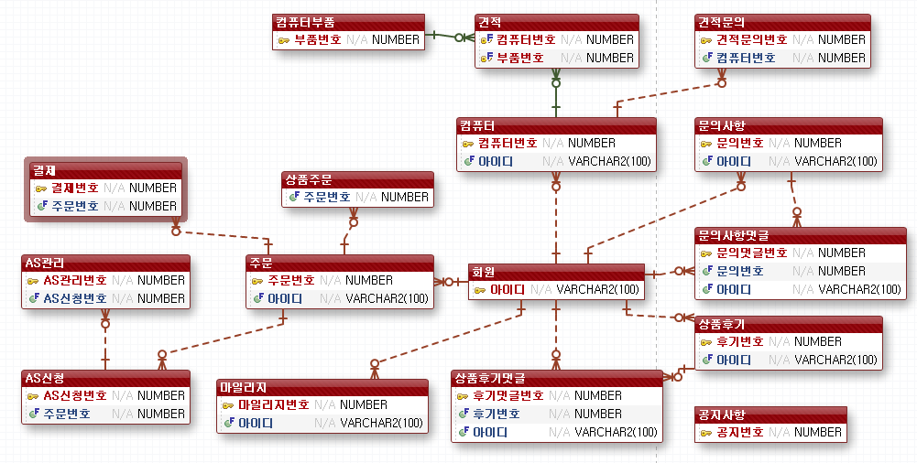
ERD Entity Relationship Diagram
[DB 설계] ERD 개요

Slide 14
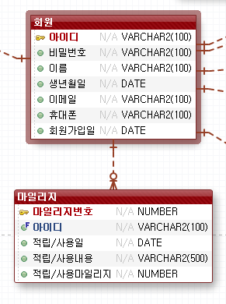
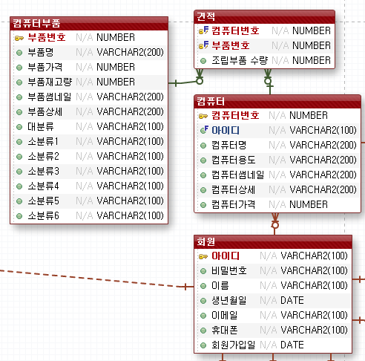
ERD Entity Relationship Diagram
[DB 설계] ERD 논리 – 회원가입, 상품등록

Slide 15
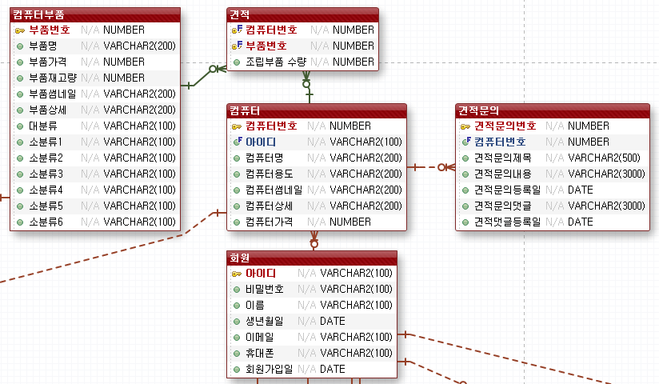
ERD Entity Relationship Diagram
[DB 설계] ERD 논리 – 견적문의

Slide 16
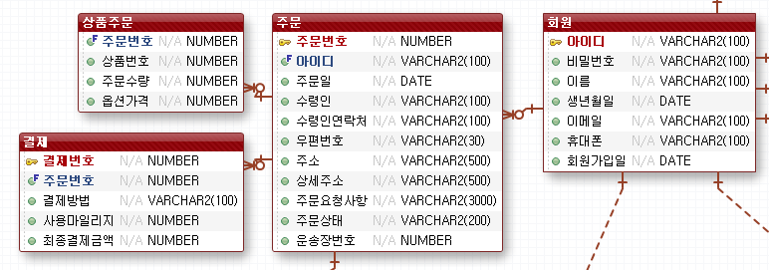
ERD Entity Relationship Diagram
[DB 설계] ERD 논리 – 주문, 결제

Slide 17
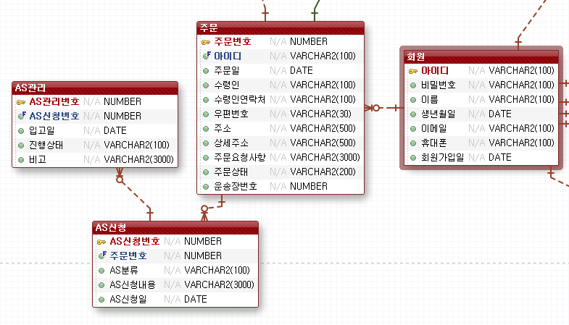
ERD Entity Relationship Diagram
[DB 설계] ERD 논리 – AS

Slide 18
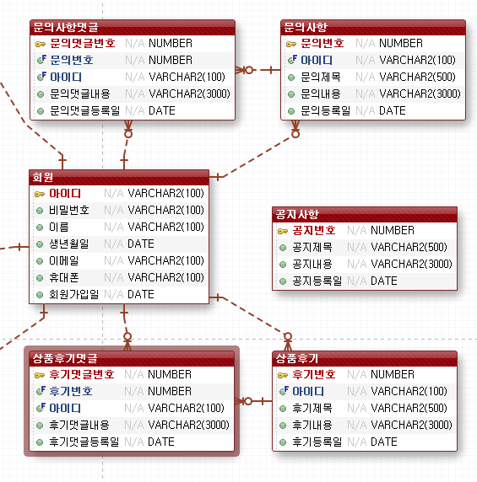
ERD Entity Relationship Diagram
[DB 설계] ERD 논리 – 고객센터

Slide 19
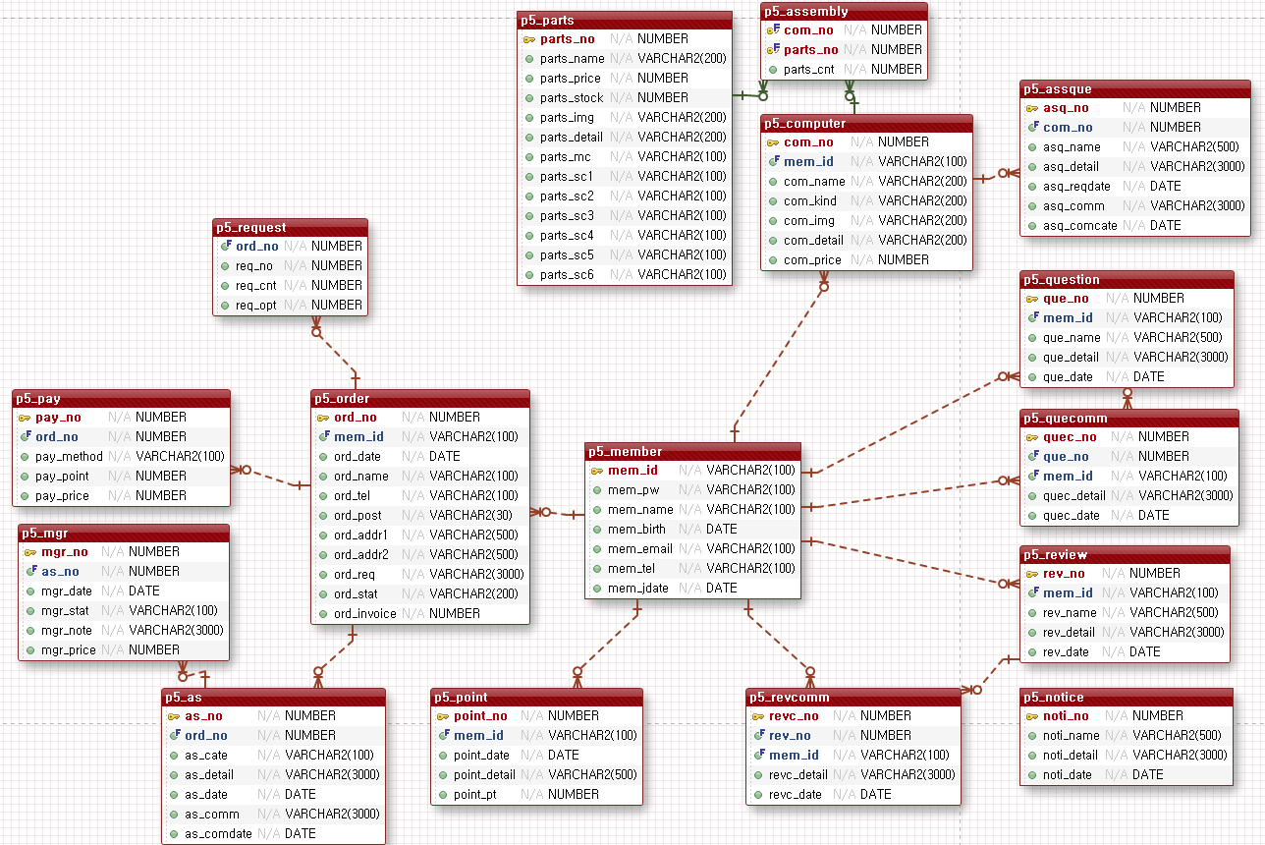
ERD Entity Relationship Diagram
[DB 설계] ERD 물리
이동

Slide 20
05. 화면설계서 Wire Frame

Slide 21
화면설계서 – 메인

Slide 22
화면설계서 Wire Frame
[화면설계] 메인페이지 – 로그인 전
로고
로그인 고객센터
로고
로그인
조립컴퓨터 컴퓨터부품 견적문의
상품 홍보
상품 홍보
AS 정책
제작과정
배송정책
사양변경
AS 정책
제작과정
배송 정책
사양 변경
조립컴퓨터
컴퓨터부품
견적문의
고객센터

Slide 23
화면설계서 Wire Frame
[화면설계] 메인페이지 – 로그인 후
로고
Ezen01님 환영합니다.
로그아웃 장바구니 마이페이지 고객센터
로고
로그아웃 장바구니 마이페이지
조립컴퓨터 컴퓨터부품 견적문의
상품 홍보
상품 홍보
AS 정책
제작과정
배송정책
사양변경
AS 정책
제작과정
배송 정책
사양 변경
조립컴퓨터
컴퓨터부품
견적문의
고객센터

Slide 24
화면설계서 – 회원등록

Slide 25
화면설계서 Wire Frame
[화면설계] 로그인 – 로그인 화면
로고
로그인 고객센터
로고
로그인
조립컴퓨터 컴퓨터부품 견적문의
로고
로고
아이디
아이디
비밀번호
비밀번호
로그인
로그인
아이디찾기 ㅣ 비밀번호찾기 ㅣ 회원가입
아이디찾기 ㅣ 비밀번호찾기 ㅣ 회원가입
조립컴퓨터
컴퓨터부품
견적문의
고객센터

Slide 26
05. 화면설계서 Wire Frame

Slide 27
화면설계서 – 메인

Slide 28
화면설계서 Wire Frame
[화면설계] 메인페이지 – 로그인 전
로고
로그인 고객센터
로고
로그인
조립컴퓨터 컴퓨터부품 견적문의
상품 홍보
상품 홍보
AS 정책
제작과정
배송정책
사양변경
AS 정책
제작과정
배송 정책
사양 변경
조립컴퓨터
컴퓨터부품
견적문의
고객센터

Slide 29
화면설계서 Wire Frame
[화면설계] 메인페이지 – 로그인 후
로고
Ezen01님 환영합니다.
로그아웃 장바구니 마이페이지 고객센터
로고
로그아웃 장바구니 마이페이지
조립컴퓨터 컴퓨터부품 견적문의
상품 홍보
상품 홍보
AS 정책
제작과정
배송정책
사양변경
AS 정책
제작과정
배송 정책
사양 변경
조립컴퓨터
컴퓨터부품
견적문의
고객센터

Slide 30
화면설계서 – 회원등록

Slide 31
화면설계서 Wire Frame
[화면설계] 로그인 – 로그인 화면
로고
로그인 고객센터
로고
로그인
조립컴퓨터 컴퓨터부품 견적문의
로고
로고
아이디
아이디
비밀번호
비밀번호
로그인
로그인
아이디찾기 ㅣ 비밀번호찾기 ㅣ 회원가입
아이디찾기 ㅣ 비밀번호찾기 ㅣ 회원가입
조립컴퓨터
컴퓨터부품
견적문의
고객센터

Slide 32
화면설계서 Wire Frame
[화면설계] 로그인 – 아이디 찾기
로고
로그인 고객센터
로고
로그인
조립컴퓨터 컴퓨터부품 견적문의
로고
로고
로고
아이디 찾기
로고
아이디 찾기
이름
아이디
이름
이메일
비밀번호
이메일
확인
아이디찾기 ㅣ 비밀번호찾기 ㅣ 회원가입
확인
조립컴퓨터
컴퓨터부품
견적문의
고객센터

Slide 33
화면설계서 Wire Frame
[화면설계] 로그인 – 아이디 찾기 결과
로고
로그인 고객센터
로고
로그인
조립컴퓨터 컴퓨터부품 견적문의
로고
로고
로고
로고
고객님의 아이디는 [ ] 입니다
고객님의 아이디는 [ ] 입니다
아이디
확인
확인
비밀번호
아이디찾기 ㅣ 비밀번호찾기 ㅣ 회원가입
조립컴퓨터
컴퓨터부품
견적문의
고객센터

Slide 34
화면설계서 Wire Frame
[화면설계] 로그인 – 비밀번호 찾기
로고
로그인 고객센터
로고
로그인
조립컴퓨터 컴퓨터부품 견적문의
로고
로고
로고
비밀번호 찾기
로고
비밀번호 찾기
아이디
아이디
아이디
이메일
비밀번호
이메일
확인
아이디찾기 ㅣ 비밀번호찾기 ㅣ 회원가입
확인
조립컴퓨터
컴퓨터부품
견적문의
고객센터

Slide 35
화면설계서 Wire Frame
[화면설계] 로그인 – 비밀번호 찾기 결과
로고
로그인 고객센터
로고
로그인
조립컴퓨터 컴퓨터부품 견적문의
로고
로고
로고
새로운 비밀번호
로고
새로운 비밀번호
비밀번호 확인
아이디
비밀번호 확인
확인
확인
비밀번호
아이디찾기 ㅣ 비밀번호찾기 ㅣ 회원가입
조립컴퓨터
컴퓨터부품
견적문의
고객센터

Slide 36
화면설계서 Wire Frame
[화면설계] 회원가입 – 회원가입 페이지
로고
로그인 고객센터
로고
로그인
조립컴퓨터 컴퓨터부품 견적문의
로고
로고
아이디
중복확인
아이디
중복확인
비밀번호
비밀번호
비밀번호 재입력
비밀번호 재입력
이름
이름
생년월일(‘-’제외 6자리)
생년월일(‘-’제외 6자리)
이메일
이메일
휴대폰(‘-’제외)
휴대폰(‘-’제외)
가입하기
가입하기
조립컴퓨터
컴퓨터부품
견적문의
고객센터

Slide 37
화면설계서 – 회원서비스

Slide 38
화면설계서 Wire Frame
[화면설계] 조립컴퓨터 – 조립컴퓨터 목록
로고
로그아웃 장바구니 마이페이지 고객센터
로고
로그아웃 장바구니 마이페이지
조립컴퓨터 컴퓨터부품 견적문의
조립컴퓨터
전체 사무용 게이밍용 전문가용 인터넷방송용 가정용
상품
이미지
상품
이미지
상품
이미지
상품
이미지
상품
이미지
상품
이미지
상품명 등 간략정보
상품
이미지
상품명 등 간략정보
상품명 등 간략정보
상품명 등 간략정보
상품명 등 간략정보
상품명 등 간략정보
상품명 등 간략정보
상품
이미지
상품명 등 간략정보
상품
이미지
상품
이미지
상품
이미지
상품
이미지
상품
이미지
상품
이미지
상품명 등 간략정보
조립컴퓨터
컴퓨터부품
견적문의
고객센터

Slide 39
화면설계서 Wire Frame
[화면설계] 조립컴퓨터 – 조립컴퓨터 상세
로고
로그아웃 장바구니 마이페이지 고객센터
로고
로그아웃 장바구니 마이페이지
조립컴퓨터 컴퓨터부품 견적문의
조립컴퓨터
전체 사무용 게이밍용 전문가용 인터넷방송용 가정용
상품
이미지
상품
이미지
종류 : 사무용 상품명 : 이젠SE 사무용컴퓨터
…
등의 컴퓨터 구성 요소
PC 추가 옵션
(윈도우 설치, 램 추가 등)
선택사항
장바구니
구매하기
상품상세
상품구매안내
장바구니
구매하기
상품상세
조립컴퓨터
컴퓨터부품
견적문의
고객센터

Slide 40
화면설계서 Wire Frame
[화면설계] 컴퓨터부품 – 컴퓨터부품 목록
로고
로그아웃 장바구니 마이페이지 고객센터
로고
로그아웃 장바구니 마이페이지
조립컴퓨터 컴퓨터부품 견적문의
컴퓨터부품
메인보드 CPU 그래픽카드 메모리카드 저장장치 파워 케이스 쿨러 주변기기
상품
이미지
상품
이미지
상품
이미지
상품
이미지
상품
이미지
상품
이미지
상품명 등 간략정보
상품
이미지
상품명 등 간략정보
상품명 등 간략정보
상품명 등 간략정보
상품명 등 간략정보
상품명 등 간략정보
상품명 등 간략정보
상품
이미지
상품명 등 간략정보
상품
이미지
상품
이미지
상품
이미지
상품
이미지
상품
이미지
상품
이미지
상품명 등 간략정보
조립컴퓨터
컴퓨터부품
견적문의
고객센터

Slide 41
화면설계서 Wire Frame
[화면설계] 컴퓨터부품 – 컴퓨터목록 상세
로고
로그아웃 장바구니 마이페이지 고객센터
로고
로그아웃 장바구니 마이페이지
조립컴퓨터 컴퓨터부품 견적문의
컴퓨터부품
메인보드 CPU 그래픽카드 메모리카드 저장장치 파워 케이스 쿨러 주변기기
상품
이미지
상품
이미지
상품명,
수량변경
장바구니
구매하기
상품상세
장바구니
구매하기
상품상세
상품구매안내
상품구매안내
조립컴퓨터
컴퓨터부품
견적문의
고객센터

Slide 42
화면설계서 Wire Frame
[화면설계] 견적문의 – 견적문의 페이지
로고
로그아웃 장바구니 마이페이지 고객센터
로고
로그아웃 장바구니 마이페이지
조립컴퓨터 컴퓨터부품 견적문의
견적 문의
견적 문의
[상세검색] [견적카트]
PC 주요 부품 > CPU ( 000개)
상세검색
PC 견적카트
부품 리스트
부품리스트
CPU
메인보드
GPU
…
CPU
메인보드
GPU
…
금액: 1,000,000원
견적문의
구매
조립컴퓨터
컴퓨터부품
견적문의
고객센터

Slide 43
화면설계서 Wire Frame
[화면설계] 견적문의 – 견적문의 페이지
로고
로그아웃 장바구니 마이페이지 고객센터
로고
로그아웃 장바구니 마이페이지
조립컴퓨터 컴퓨터부품 견적문의
견적 문의
견적 문의
[뒤로] [견적목록]
PC 주요 부품 > CPU ( 000개)
상세검색
PC 견적카트
부품 리스트
CPU
CPU
메인보드
GPU
…
부품리스트
금액: 1,000,000원
[견적문의] [구매]
견적문의
구매
조립컴퓨터
컴퓨터부품
견적문의
고객센터

Slide 44
화면설계서 Wire Frame
[화면설계] 견적문의 – 견적문의 목록
로고
로그아웃 장바구니 마이페이지 고객센터
로고
로그아웃 장바구니 마이페이지
조립컴퓨터 컴퓨터부품 견적문의
견적 목록
견적 목록
검색어 입력
검색
글번호
제목
작성자
작성일
글번호
제목
작성자
작성일
10 견적요청 홍길동 홍길동 03-30
10 견적요청 홍길동 홍길동 03-30
09 견적요청 홍길동 홍길동 03-30
09 견적요청 홍길동 홍길동 03-30
08 견적요청 홍길동 홍길동 03-30
08 견적요청 홍길동 홍길동 03-30
07 견적요청 홍길동 홍길동 03-30
06 견적요청 홍길동 홍길동 03-30
05 견적요청 홍길동 홍길동 03-30
04 견적요청 홍길동 홍길동 03-30
1 2 3 4
검색어 입력
검색
조립컴퓨터
컴퓨터부품
견적문의
고객센터

Slide 45
화면설계서 Wire Frame
[화면설계] 견적문의 – 견적문의 상세
로고
로그아웃 장바구니 마이페이지 고객센터
로고
로그아웃 장바구니 마이페이지
조립컴퓨터 컴퓨터부품 견적문의
견적 상세
견적 상세
[견적목록]
CPU
글번호
제목
작성자
작성일
부품리스트
CPU
메인보드
GPU
…
제품명
제품명
제품명
…
가격
가격
가격
…
배그가 하고 싶어요
구매
배그가 하고 싶어요..
감사합니다. 좋은 컴퓨터 입니다.
등록
감사합니다. 좋은 컴퓨터입니다.
[구매]
이전글
다음글
목록
조립컴퓨터
컴퓨터부품
견적문의
고객센터

Slide 46
화면설계서 Wire Frame
[화면설계] 장바구니 – 장바구니 목록
로고
로그아웃 장바구니 마이페이지 고객센터
로고
로그아웃 장바구니 마이페이지
조립컴퓨터 컴퓨터부품 견적문의
장바구니
상품정보
 | 상품명 | 수량 | 가격 | 합계 | 적립금
결제예상금액
결제예상금액
선택주문
전체주문
선택주문
전체주문
조립컴퓨터
컴퓨터부품
견적문의
고객센터

Slide 47
화면설계서 Wire Frame
[화면설계] 결제 – 결제 페이지
로고
로그아웃 장바구니 마이페이지 고객센터
로고
로그아웃 장바구니 마이페이지
조립컴퓨터 컴퓨터부품 견적문의
결제하기
결제 상품 정보
결제 상품 정보
주문정보
주문정보
배송정보
배송정보
결제정보
결제정보
조립컴퓨터
컴퓨터부품
견적문의
고객센터

Slide 48
화면설계서 Wire Frame
[화면설계] 고객센터 – 공지사항
로고
로그아웃 장바구니 마이페이지 고객센터
로고
로그아웃 장바구니 마이페이지
조립컴퓨터 컴퓨터부품 견적문의
서비스 센터
글쓰기
공지사항
서비스 센터
공지사항
글번호
제목
작성자
작성일
글번호
제목
작성자
작성일
1 2 3 4
검색어 입력
검색
검색어 입력
검색
글쓰기
조립컴퓨터
컴퓨터부품
견적문의
고객센터

Slide 49
화면설계서 Wire Frame
[화면설계] 고객센터 – 공지사항 등록
로고
로그아웃 장바구니 마이페이지 고객센터
로고
로그아웃 장바구니 마이페이지
조립컴퓨터 컴퓨터부품 견적문의
제목
제목
등록
등록
조립컴퓨터
컴퓨터부품
견적문의
고객센터

Slide 50
화면설계서 Wire Frame
[화면설계] 고객센터 – 공지사항 상세
로고
로그아웃 장바구니 마이페이지 고객센터
로고
로그아웃 장바구니 마이페이지
조립컴퓨터 컴퓨터부품 견적문의
제목
작성자 등록일
제목
작성자 등록일
내용
내용
이전
이전
조립컴퓨터
컴퓨터부품
견적문의
고객센터

Slide 51
화면설계서 Wire Frame
[화면설계] 고객센터 – 문의사항
로고
로그아웃 장바구니 마이페이지 고객센터
로고
로그아웃 장바구니 마이페이지
조립컴퓨터 컴퓨터부품 견적문의
서비스 센터
글쓰기
문의사항
서비스 센터
문의사항
글번호
제목
작성자
작성일
글번호
제목
작성자
작성일
1 2 3 4
검색어 입력
검색
검색어 입력
검색
글쓰기
조립컴퓨터
컴퓨터부품
견적문의
고객센터

Slide 52
화면설계서 Wire Frame
[화면설계] 고객센터 – 문의사항등록
로고
로그아웃 장바구니 마이페이지 고객센터
로고
로그아웃 장바구니 마이페이지
조립컴퓨터 컴퓨터부품 견적문의
제목
제목
등록
등록
조립컴퓨터
컴퓨터부품
견적문의
고객센터

Slide 53
화면설계서 Wire Frame
[화면설계] 고객센터 – 공지사항 상세
로고
로그아웃 장바구니 마이페이지 고객센터
로고
로그아웃 장바구니 마이페이지
조립컴퓨터 컴퓨터부품 견적문의
제목
작성자 등록일
제목
작성자 등록일
내용
내용
이전
이전
조립컴퓨터
컴퓨터부품
견적문의
고객센터

Slide 54
화면설계서 Wire Frame
[화면설계] 고객센터 – 상품후기
로고
로그아웃 장바구니 마이페이지 고객센터
로고
로그아웃 장바구니 마이페이지
조립컴퓨터 컴퓨터부품 견적문의
서비스 센터
글쓰기
상품후기
서비스 센터
상품후기
글번호
제목
작성자
작성일
글번호
제목
작성자
작성일
1 2 3 4
검색어 입력
검색
검색어 입력
검색
글쓰기
조립컴퓨터
컴퓨터부품
견적문의
고객센터

Slide 55
화면설계서 Wire Frame
[화면설계] 고객센터 – 상품후기 등록
로고
로그아웃 장바구니 마이페이지 고객센터
로고
로그아웃 장바구니 마이페이지
조립컴퓨터 컴퓨터부품 견적문의
제목
제목
등록
등록
조립컴퓨터
컴퓨터부품
견적문의
고객센터

Slide 56
화면설계서 Wire Frame
[화면설계] 고객센터 – 공지사항 상세
로고
로그아웃 장바구니 마이페이지 고객센터
로고
로그아웃 장바구니 마이페이지
조립컴퓨터 컴퓨터부품 견적문의
제목
작성자 등록일
제목
작성자 등록일
내용
내용
이전
이전
조립컴퓨터
컴퓨터부품
견적문의
고객센터

Slide 57
화면설계서 Wire Frame
[화면설계] 고객센터 – AS 신청 목록
로고
로그아웃 장바구니 마이페이지 고객센터
로고
로그아웃 장바구니 마이페이지
조립컴퓨터 컴퓨터부품 견적문의
서비스 센터
AS신청
글쓰기
서비스 센터
글번호 | 분류 | 제목 | 작성자 | 작성일
AS신청
글번호 | 분류 | 제목 | 작성자 | 작성일
1 2 3 4
검색어 입력
검색
검색어 입력
검색
글쓰기
조립컴퓨터
컴퓨터부품
견적문의
고객센터

Slide 58
화면설계서 Wire Frame
[화면설계] 고객센터 – AS 신청 작성
로고
로그아웃 장바구니 마이페이지 고객센터
로고
로그아웃 장바구니 마이페이지
조립컴퓨터 컴퓨터부품 견적문의
회원정보확인
회원정보확인
신청양식
신청양식
주문번호/상품명/분류/내용
신청하기
신청하기
조립컴퓨터
컴퓨터부품
견적문의
고객센터

Slide 59
화면설계서 – 마이페이지

Slide 60
화면설계서 Wire Frame
[화면설계] 마이페이지 – 회원정보 수정
로고
로그아웃 장바구니 마이페이지 고객센터
로고
로그아웃 장바구니 마이페이지
조립컴퓨터 컴퓨터부품 견적문의
내정보관리 마일리지 주문/배송관리
마이페이지
회원정보 수정
내정보관리 마일리지 주문/배송관리
아이디
아이디
이름
회원정보 수정
회원탈퇴
이름
생년월일
생년월일
아이디
아이디
새 비밀번호
비밀번호 입력
이름
이름
재입력
생년월일
비밀번호 재입력
생년월일
이메일
새 비밀번호
이메일
비밀번호 입력
휴대폰
재입력
휴대폰번호
비밀번호 재입력
이메일
이메일
휴대폰
수정
휴대폰번호
수정
조립컴퓨터
컴퓨터부품
견적문의
고객센터

Slide 61
화면설계서 Wire Frame
[화면설계] 마이페이지 - 회원탈퇴
로고
로그아웃 장바구니 마이페이지 고객센터
로고
로그아웃 장바구니 마이페이지
조립컴퓨터 컴퓨터부품 견적문의
내정보관리 마일리지 주문/배송관리
마이페이지
회원탈퇴
내정보관리 마일리지 주문/배송관리
사이트 이용 감사 내용
회원탈퇴
회원탈퇴 안내
사이트 이용 감사 내용
비밀번호
회원탈퇴 안내
비밀번호 입력
재입력
비밀번호 재입력
비밀번호
비밀번호 입력
재입력
비밀번호 재입력
확인
확인
조립컴퓨터
컴퓨터부품
견적문의
고객센터

Slide 62
화면설계서 Wire Frame
[화면설계] 마이페이지 – 마일리지
로고
로그아웃 장바구니 마이페이지 고객센터
로고
로그아웃 장바구니 마이페이지
조립컴퓨터 컴퓨터부품 견적문의
마이페이지
내정보관리 마일리지 주문/배송관리
마이페이지
내정보관리 마일리지 주문/배송관리
현재 마일리지 | 총 적립 마일리지
사용한 마일리지
현재 마일리지 | 총 적립 마일리지 | 사용한 마일리지
적립날짜 | 내역 | 마일리지
적립날짜 | 내역 | 마일리지
조립컴퓨터
컴퓨터부품
견적문의
고객센터

Slide 63
화면설계서 Wire Frame
[화면설계] 마이페이지 – 주문/배송조회
로고
로그아웃 장바구니 마이페이지 고객센터
로고
로그아웃 장바구니 마이페이지
조립컴퓨터 컴퓨터부품 견적문의
마이페이지
내정보관리 마일리지 주문/배송관리
마이페이지
내정보관리 마일리지 주문/배송관리
주문번호 주문일
주문일자 / 수령인 / 주문상품 / 결제금액 / 상태 / 배송조회
주문상품 결제금액
주문처리상태
조립컴퓨터
컴퓨터부품
견적문의
고객센터

Slide 64
화면설계서 – 관리자

Slide 65
화면설계서 Wire Frame
[화면설계] 관리자 페이지 - 회원관리
로고
로그아웃
회원관리 상품관리 주문관리 AS관리
회원관리
회원번호 | 아이디 | 이름 | 연락처
1 2 3 4

Slide 66
화면설계서 Wire Frame
[화면설계] 관리자 페이지 - 회원상세정보
로고
로그아웃
회원관리 상품관리 주문관리 AS관리
회원상세정보
아이디
아이디
이름
이름
생년월일
생년월일
마일리지
이메일
이메일
휴대폰
휴대폰번호
삭제
이전

Slide 67
화면설계서 Wire Frame
[화면설계] 관리자 페이지 – 상품목록
로고
로그아웃
회원관리 상품관리 주문관리 AS관리
상품관리
전체
상품번호 | 상품명 | 분류 | 등록일
1 2 3 4
등록

Slide 68
화면설계서 Wire Frame
[화면설계] 관리자 페이지 – 상품등록(조립컴)
로고
로그아웃
회원관리 상품관리 주문관리 AS관리
상품관리
전체
상품 등록
조립컴퓨터
컴퓨터부품
상품번호 | 상품명 | 분류 | 등록일
상품명
상품명
상품분류
상품분류
CPU
상품명
상품
이미지등록
메인보드
상품명
RAM
상품명
저장소
상품명
그래픽
상품명
파워
상품명
등록
취소
1 2 3 4
등록

Slide 69
화면설계서 Wire Frame
[화면설계] 관리자 페이지 – 상품등록(부품)
로고
로그아웃
회원관리 상품관리 주문관리 AS관리
상품관리
전체
상품 등록
조립컴퓨터
컴퓨터부품
상품번호 | 상품명 | 분류 | 등록일
상품명
상품명
상품
이미지등록
상품분류
상품분류
등록
취소
1 2 3 4
등록

Slide 70
화면설계서 Wire Frame
[화면설계] 관리자 페이지 – 상품상세(조립컴)
로고
로그아웃
회원관리 상품관리 주문관리 AS관리
상품관리
전체
상품 상세
상품번호 | 상품명 | 분류 | 등록일
상품명
상품명
상품분류
상품분류
CPU
상품명
상품
이미지등록
메인보드
상품명
RAM
상품명
저장소
상품명
그래픽
상품명
파워
상품명
수정
삭제
취소
1 2 3 4
등록

Slide 71
화면설계서 Wire Frame
[화면설계] 관리자 페이지 – 상품상세(부품)
로고
로그아웃
회원관리 상품관리 주문관리 AS관리
상품관리
전체
상품 상세
상품번호 | 상품명 | 분류 | 등록일
상품명
상품명
상품
이미지등록
상품분류
상품분류
수정
삭제
취소
1 2 3 4
등록

Slide 72
화면설계서 Wire Frame
[화면설계] 관리자 페이지 – 주문관리
로고
로그아웃
회원관리 상품관리 주문관리 AS관리
주문번호 | 주문날짜 | 주문자 | 상품명 | 결제금액 | 결제상태 | 배송

Slide 73
화면설계서 Wire Frame
[화면설계] 관리자 페이지 – 주문관리(상세보기)
로고
로그아웃
회원관리 상품관리 주문관리 AS관리
주문번호 | 주문일 | 주문자 | 운송장등록 | 상품명 | 수량 | 상품금액 | 결제금액
 |  |  | 배송지
택배회사
운송장번호

Slide 74
화면설계서 Wire Frame
[화면설계] 관리자 페이지 – A/S 관리
로고
로그아웃
회원관리 상품관리 주문관리 AS관리
신청번호 | 신청일 | 분류 | 신청자 | 입고날짜 | 진행상태

Slide 75
화면설계서 Wire Frame
[화면설계] 관리자 페이지 – A/S 관리(상세)
로고
로그아웃
회원관리 상품관리 주문관리 AS관리
신청번호 | 신청일 | 분류 | 신청자 | 입고날짜 | 진행상태
주문번호/ 구매일 / 상품명 / 신청내용

Slide 76
06. 화면구현
Implement Screen

Slide 77
화면구현– 메인

Slide 78
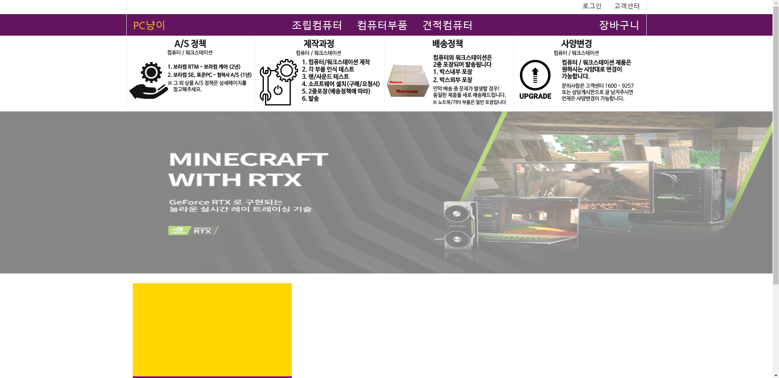
화면구현 Implement Screen
[화면구현] 메인페이지 – 로그인 전

Slide 79
화면구현– 회원등록

Slide 80
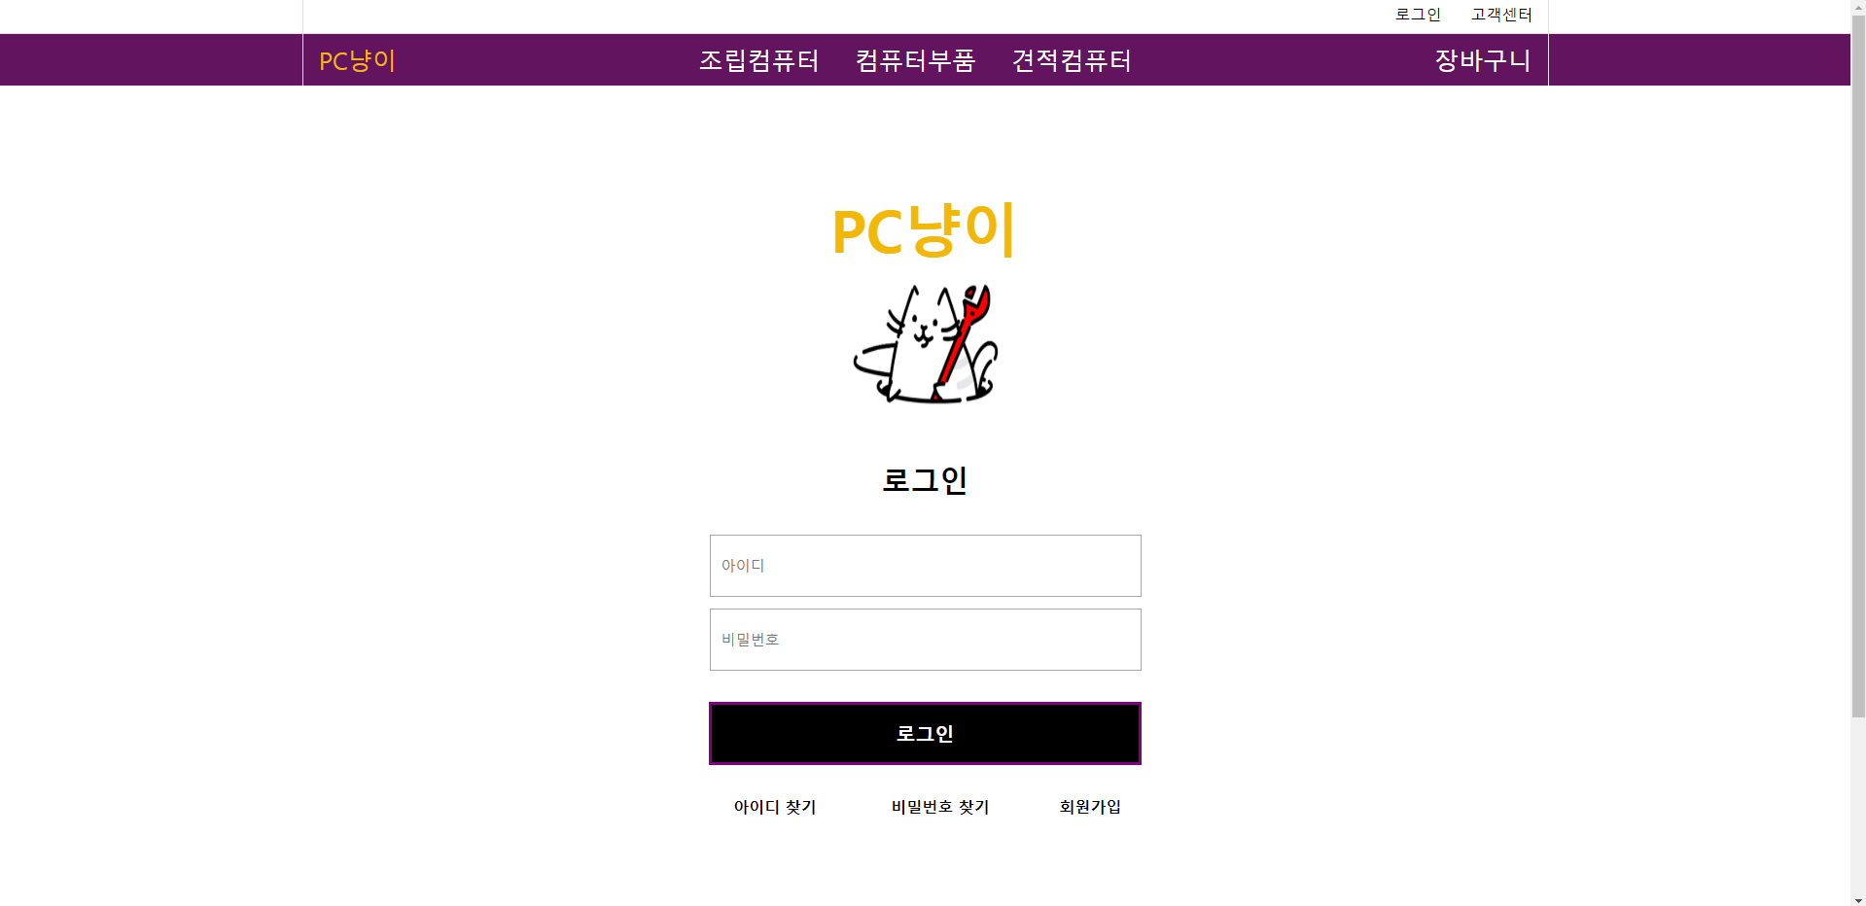
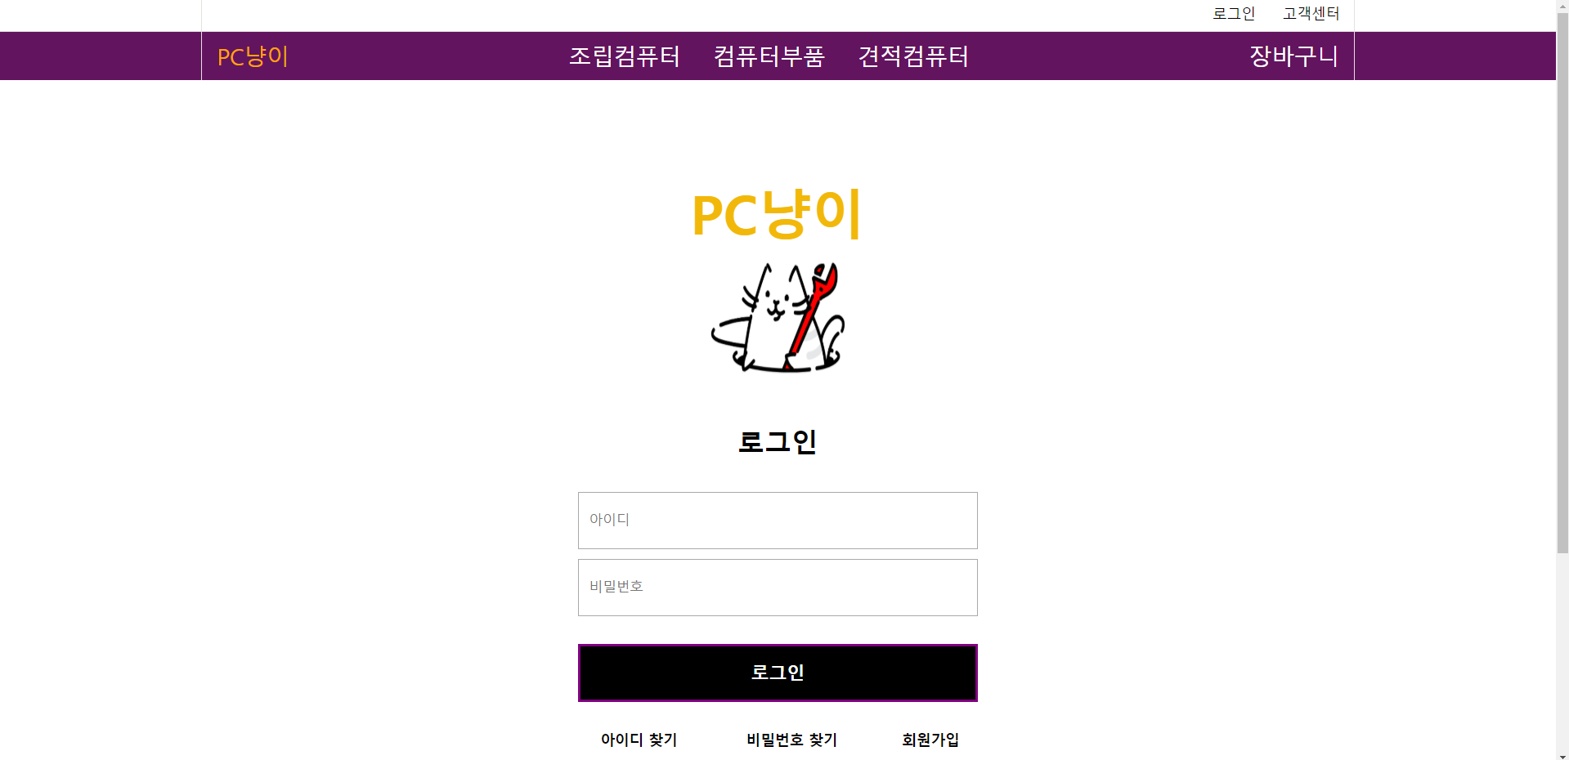
화면구현 Implement Screen
[화면구현] 로그인 – 로그인 화면

Slide 81


SQL SQL
[화면구현] 로그인 – 로그인 화면
ezen01
ezen01

Slide 82
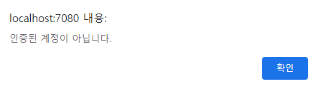
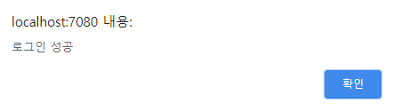
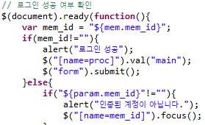
웹·안드로이드 Web·Android
[화면구현] 로그인 – 로그인 화면

Slide 83
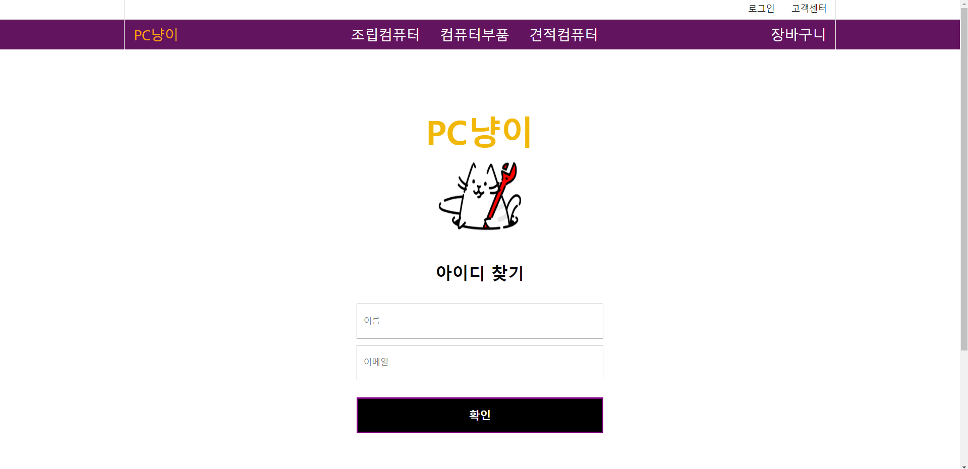
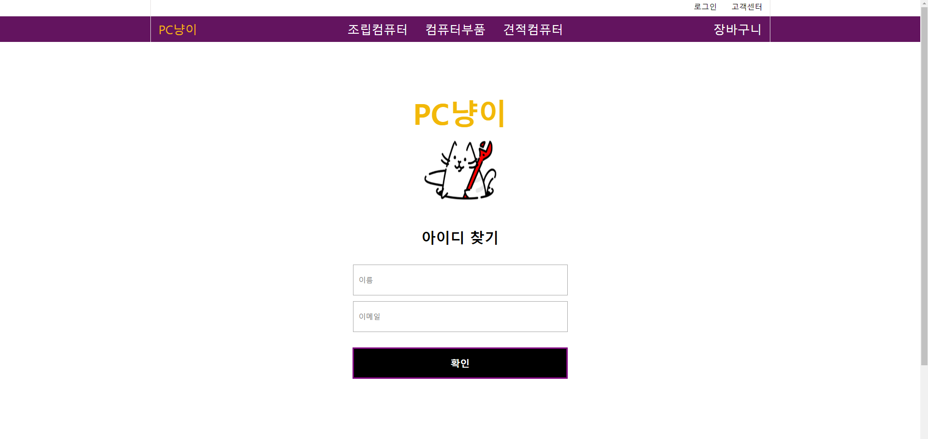
화면구현 Implement Screen
[화면구현] 로그인 – 아이디 찾기

Slide 84
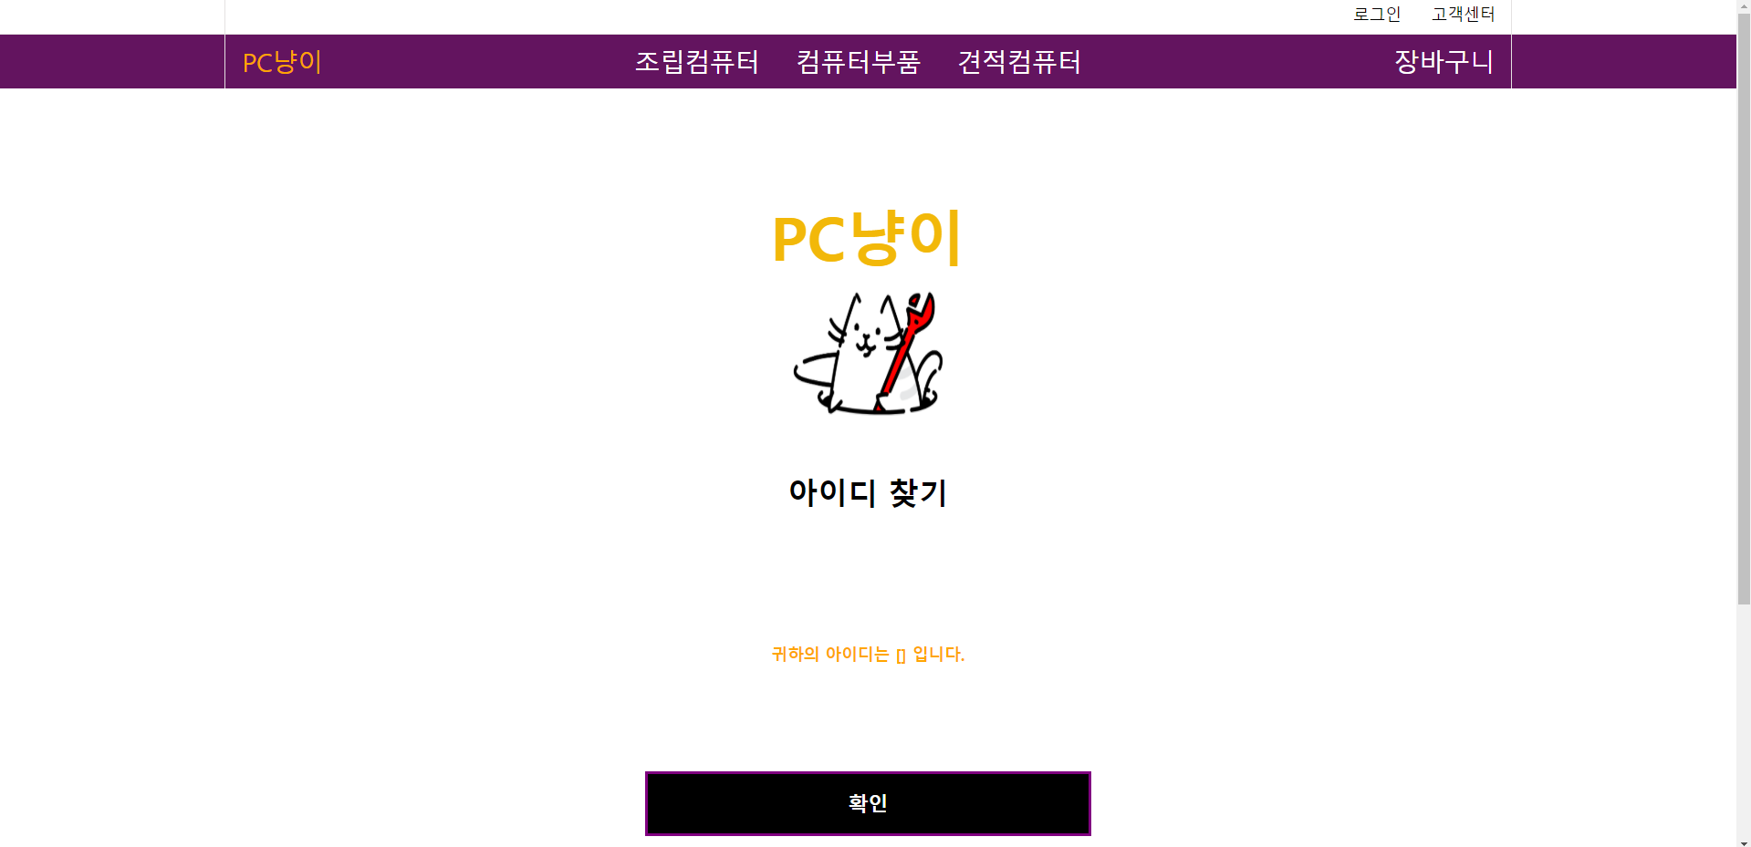
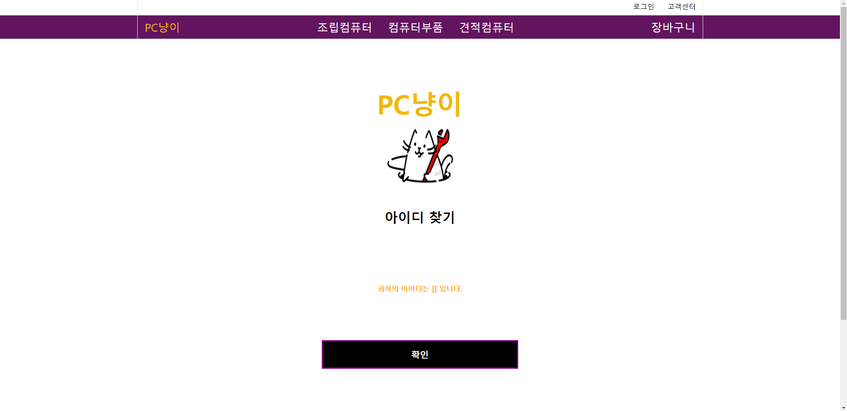
화면구현 Implement Screen
[화면구현] 로그인 – 아이디 찾기 결과

Slide 85


화면구현 Implement Screen
[화면구현] 로그인 – 비밀번호 찾기

Slide 86
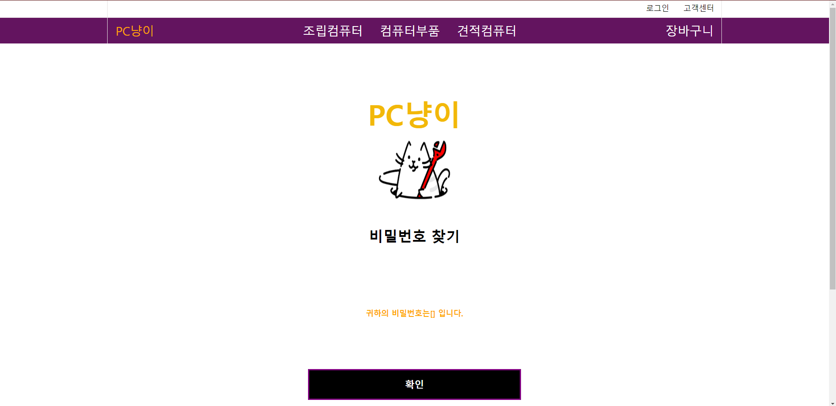
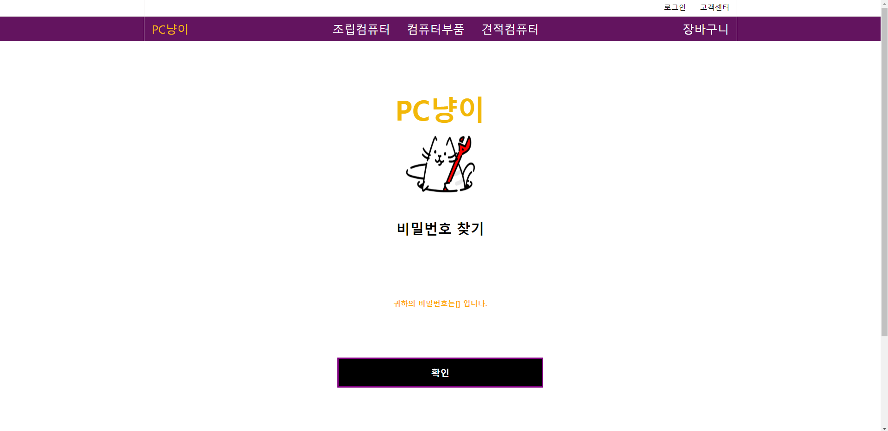
화면구현 Implement Screen
[화면구현] 로그인 – 비밀번호 찾기 결과

Slide 87
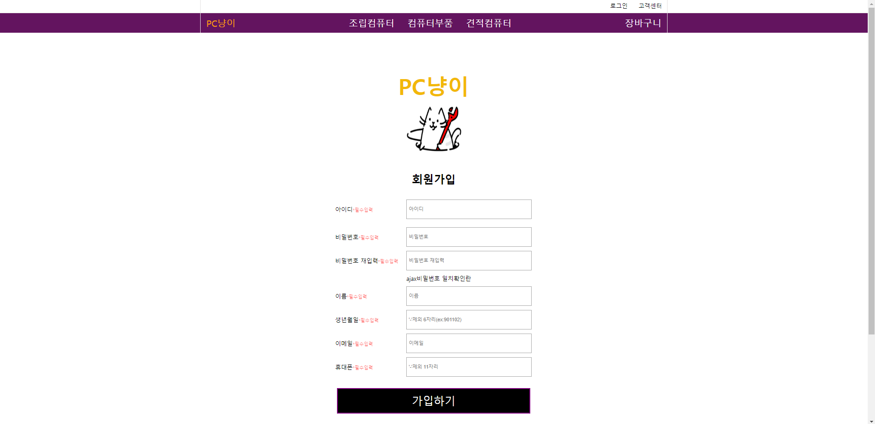
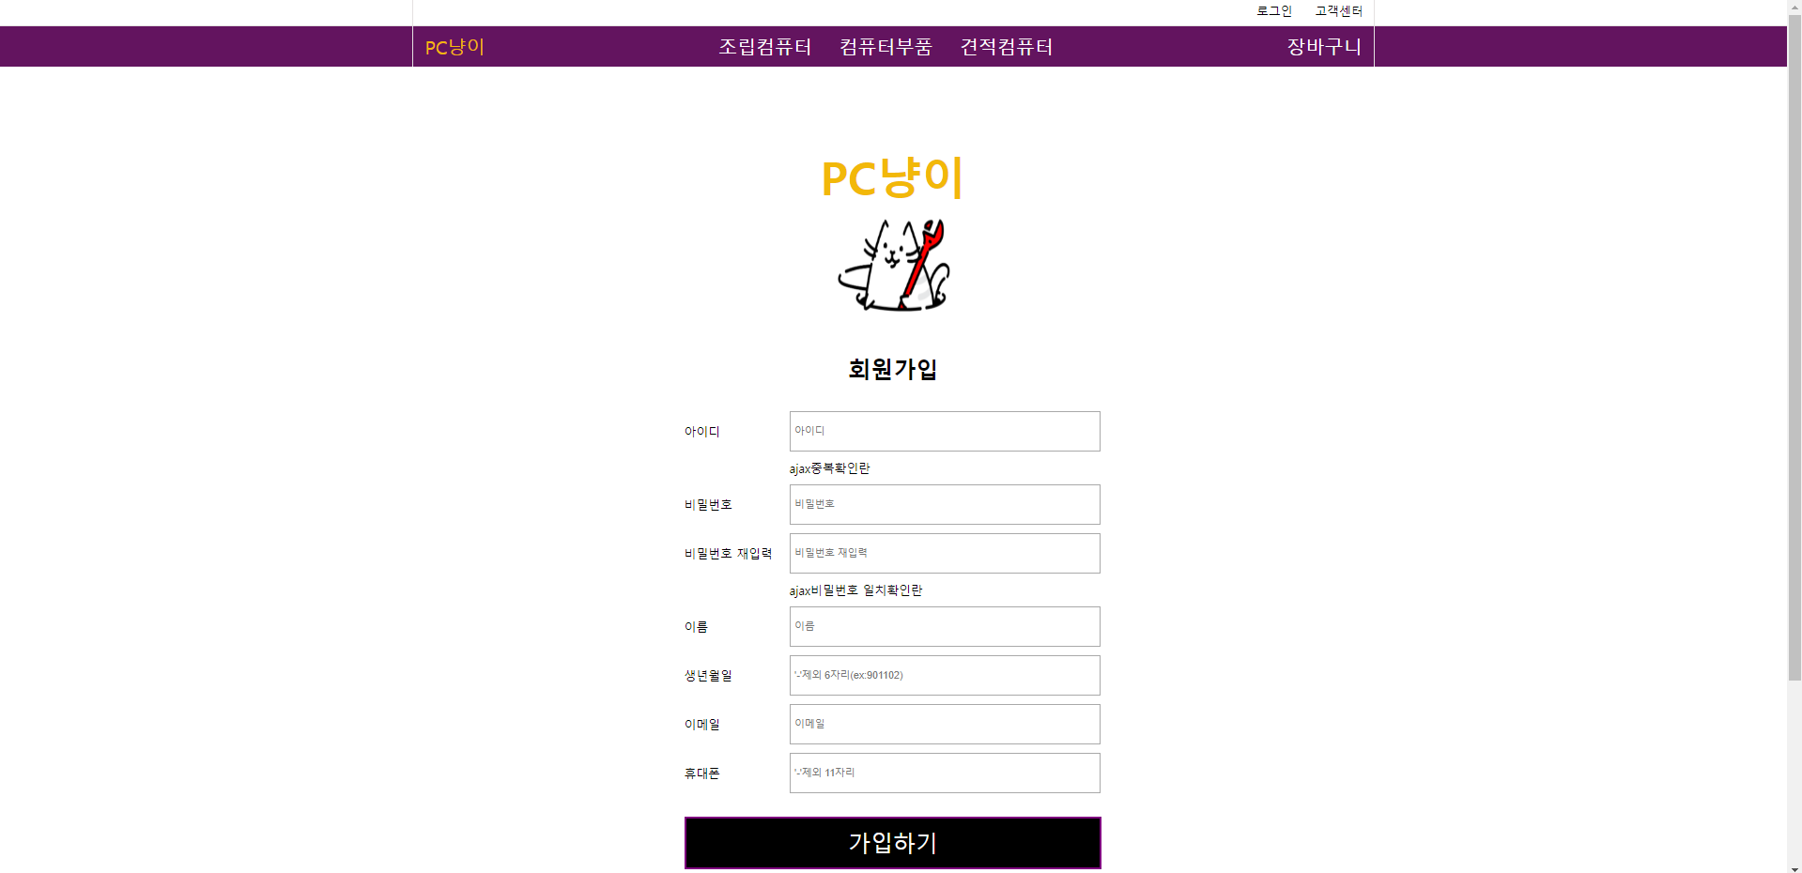
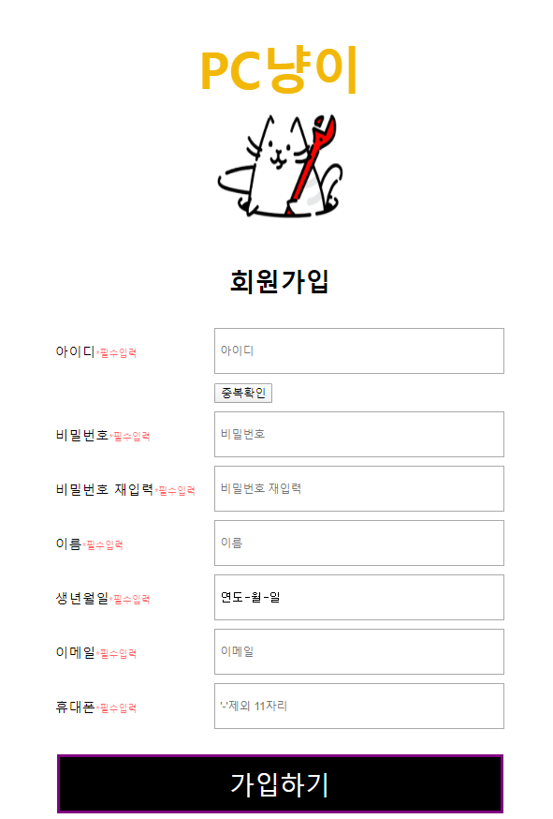
화면구현 Implement Screen
[화면구현] 로그인 – 회원가입
필수 항목 표기

Slide 88
화면구현– 회원서비스

Slide 89
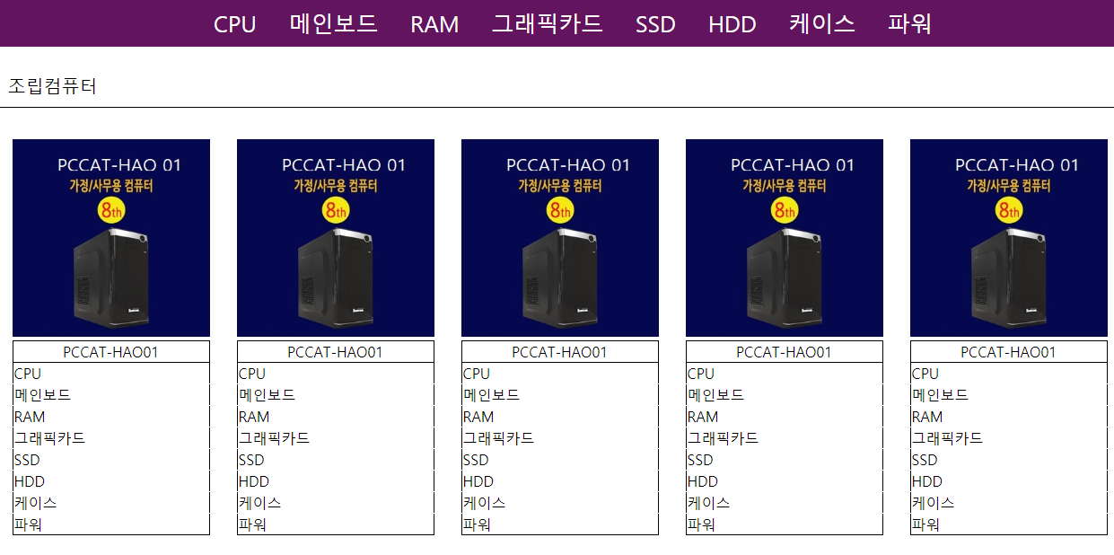
화면설계서 Wire Frame
[화면설계] 조립컴퓨터 – 조립컴퓨터 목록
로고
로그아웃 장바구니 마이페이지
조립컴퓨터
상품
이미지
상품명 등 간략정보
상품
이미지
상품명 등 간략정보
상품
이미지
상품명 등 간략정보
상품
이미지
상품명 등 간략정보
조립컴퓨터
컴퓨터부품
견적문의
고객센터

Slide 90
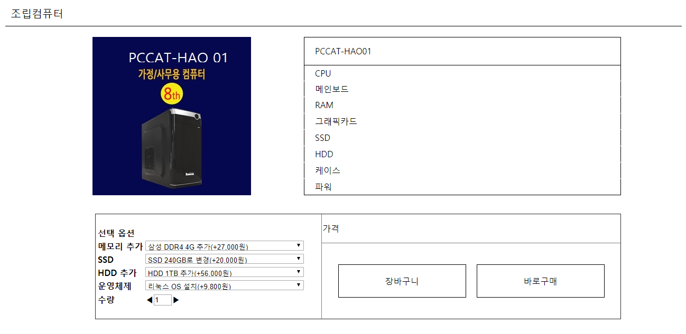
화면설계서 Wire Frame
[화면설계] 조립컴퓨터 – 조립컴퓨터 상세
로고
로그아웃 장바구니 마이페이지
조립컴퓨터
상품
이미지
선택사항
장바구니
구매하기
상품상세
조립컴퓨터
컴퓨터부품
견적문의
고객센터

Slide 91
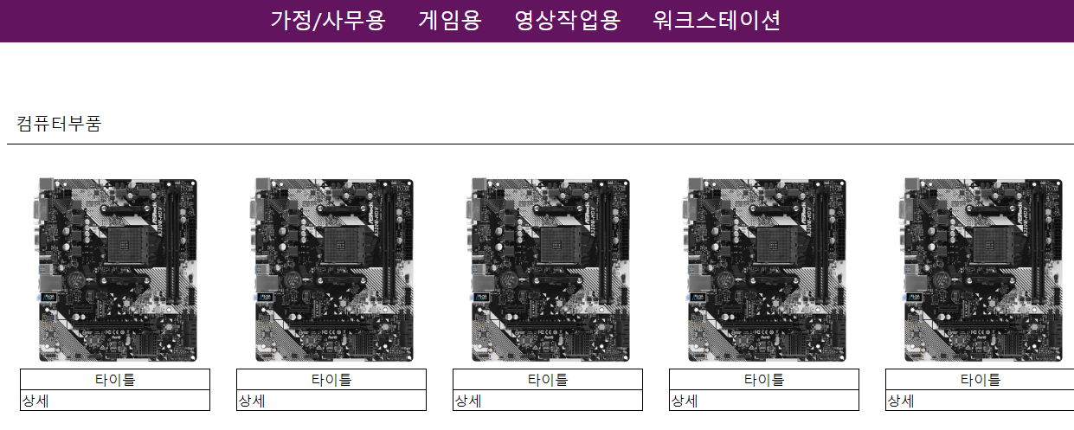
화면설계서 Wire Frame
[화면설계] 컴퓨터부품 – 컴퓨터부품 목록
로고
로그아웃 장바구니 마이페이지
컴퓨터부품
상품
이미지
상품명 등 간략정보
상품
이미지
상품명 등 간략정보
상품
이미지
상품명 등 간략정보
상품
이미지
상품명 등 간략정보
조립컴퓨터
컴퓨터부품
견적문의
고객센터

Slide 92
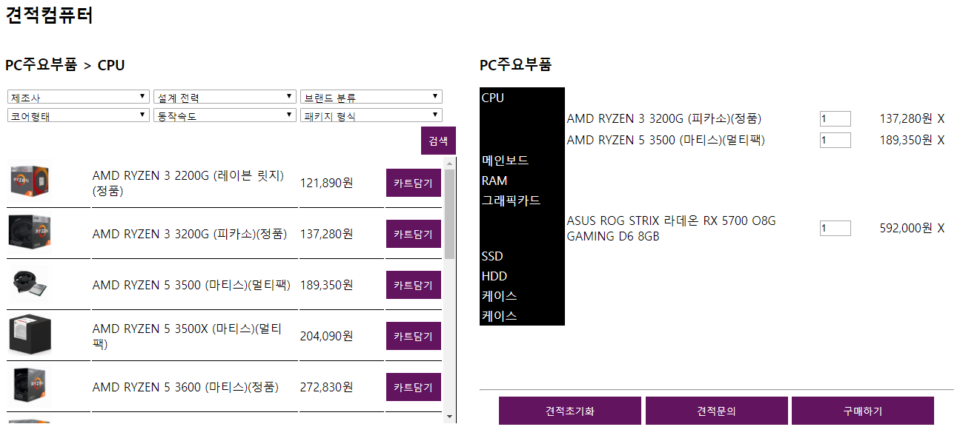
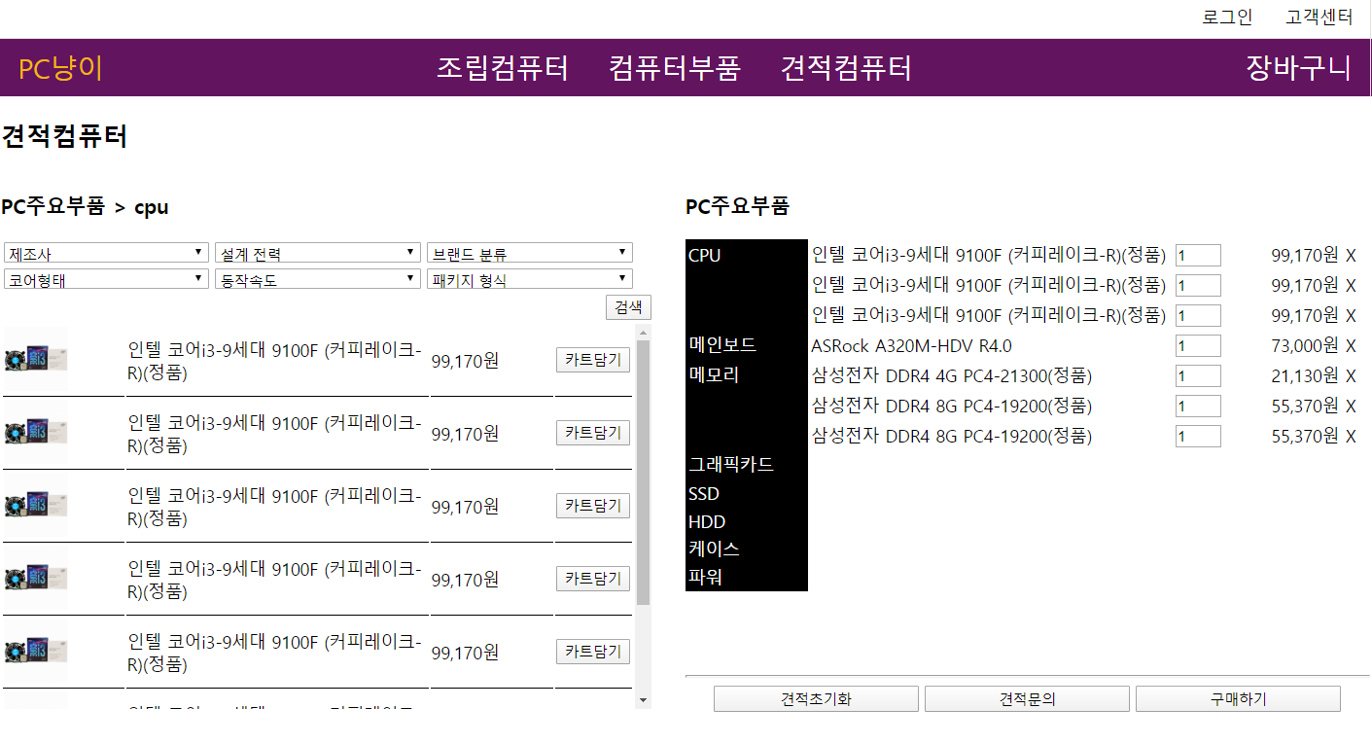
화면구현 Implement Screen
[화면구현] 견적문의 – 견적문의 페이지
로고
로그아웃 장바구니 마이페이지 고객센터
로고
로그아웃 장바구니 마이페이지
조립컴퓨터 컴퓨터부품 견적문의
견적 문의
견적 문의
[상세검색] [견적카트]
PC 주요 부품 > CPU ( 000개)
상세검색
PC 견적카트
부품 리스트
부품리스트
CPU
메인보드
GPU
…
CPU
메인보드
GPU
…
금액: 1,000,000원
견적문의
구매
조립컴퓨터
컴퓨터부품
견적문의
고객센터

Slide 93
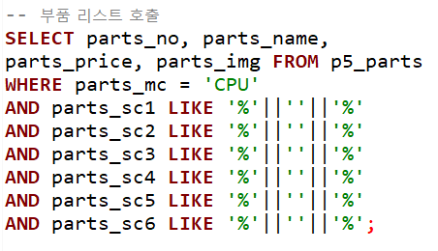
SQL SQL
[화면구현] 견적문의 – 견적문의 페이지
로고
로그아웃 장바구니 마이페이지 고객센터
로고
로그아웃 장바구니 마이페이지
조립컴퓨터 컴퓨터부품 견적문의
견적 문의
견적 문의
[상세검색] [견적카트]
PC 주요 부품 > CPU ( 000개)
상세검색
PC 견적카트
부품 리스트
부품리스트
CPU
메인보드
GPU
…
CPU
메인보드
GPU
…
금액: 1,000,000원
견적문의
구매
조립컴퓨터
컴퓨터부품
견적문의
고객센터

Slide 94
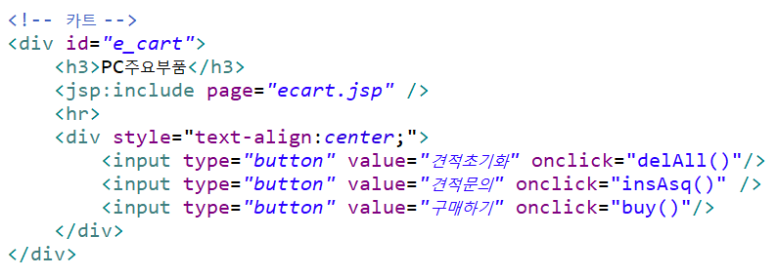
웹·안드로이드 Web·Android
[화면구현] 견적문의 – 견적문의 페이지
로고
로그아웃 장바구니 마이페이지 고객센터
로고
로그아웃 장바구니 마이페이지
조립컴퓨터 컴퓨터부품 견적문의
견적 문의
견적 문의
[상세검색] [견적카트]
PC 주요 부품 > CPU ( 000개)
상세검색
PC 견적카트
부품 리스트
부품리스트
CPU
메인보드
GPU
…
CPU
메인보드
GPU
…
금액: 1,000,000원
견적문의
구매
조립컴퓨터
컴퓨터부품
견적문의
고객센터

Slide 95
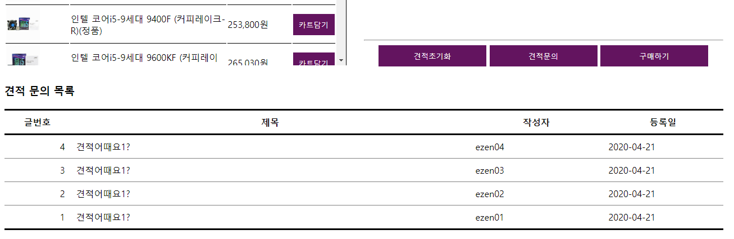
화면구현 Implement Screen
[화면구현] 견적문의 – 견적문의 목록
로고
로그아웃 장바구니 마이페이지
견적 목록
검색어 입력
검색
글번호
제목
작성자
작성일
10 견적요청 홍길동 홍길동 03-30
09 견적요청 홍길동 홍길동 03-30
08 견적요청 홍길동 홍길동 03-30
조립컴퓨터
컴퓨터부품
견적문의
고객센터

Slide 96
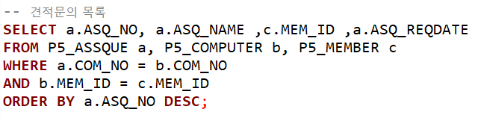
SQL SQL
[화면구현] 견적문의 – 견적문의 목록
로고
로그아웃 장바구니 마이페이지 고객센터
로고
로그아웃 장바구니 마이페이지
조립컴퓨터 컴퓨터부품 견적문의
견적 목록
견적 목록
검색어 입력
검색
글번호
제목
작성자
작성일
글번호
제목
작성자
작성일
10 견적요청 홍길동 홍길동 03-30
10 견적요청 홍길동 홍길동 03-30
09 견적요청 홍길동 홍길동 03-30
09 견적요청 홍길동 홍길동 03-30
08 견적요청 홍길동 홍길동 03-30
08 견적요청 홍길동 홍길동 03-30
07 견적요청 홍길동 홍길동 03-30
06 견적요청 홍길동 홍길동 03-30
05 견적요청 홍길동 홍길동 03-30
04 견적요청 홍길동 홍길동 03-30
1 2 3 4
검색어 입력
검색
조립컴퓨터
컴퓨터부품
견적문의
고객센터

Slide 97
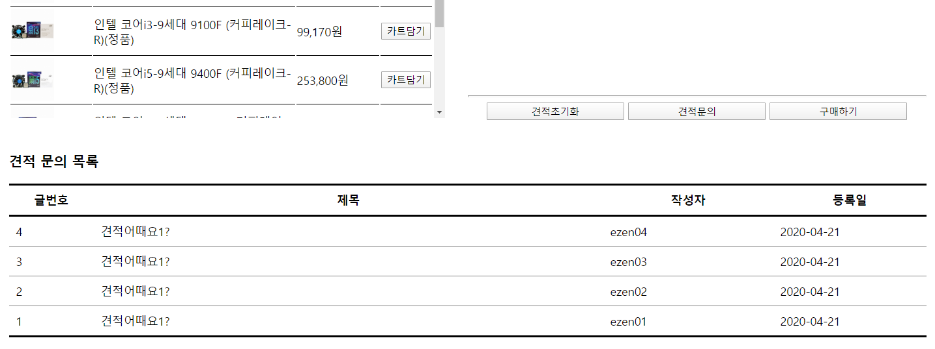
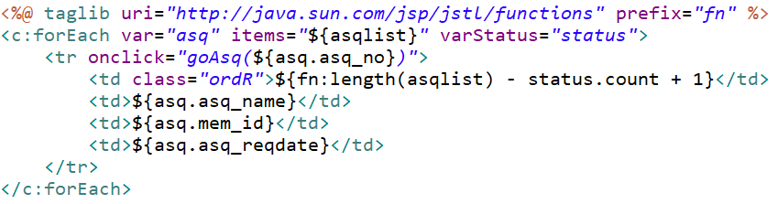
웹·안드로이드 Web·Android
[화면구현] 견적문의 – 견적문의 목록
로고
로그아웃 장바구니 마이페이지 고객센터
로고
로그아웃 장바구니 마이페이지
조립컴퓨터 컴퓨터부품 견적문의
견적 목록
견적 목록
검색어 입력
검색
글번호
제목
작성자
작성일
글번호
제목
작성자
작성일
10 견적요청 홍길동 홍길동 03-30
10 견적요청 홍길동 홍길동 03-30
09 견적요청 홍길동 홍길동 03-30
09 견적요청 홍길동 홍길동 03-30
08 견적요청 홍길동 홍길동 03-30
08 견적요청 홍길동 홍길동 03-30
07 견적요청 홍길동 홍길동 03-30
06 견적요청 홍길동 홍길동 03-30
05 견적요청 홍길동 홍길동 03-30
04 견적요청 홍길동 홍길동 03-30
1 2 3 4
검색어 입력
검색
조립컴퓨터
컴퓨터부품
견적문의
고객센터

Slide 98
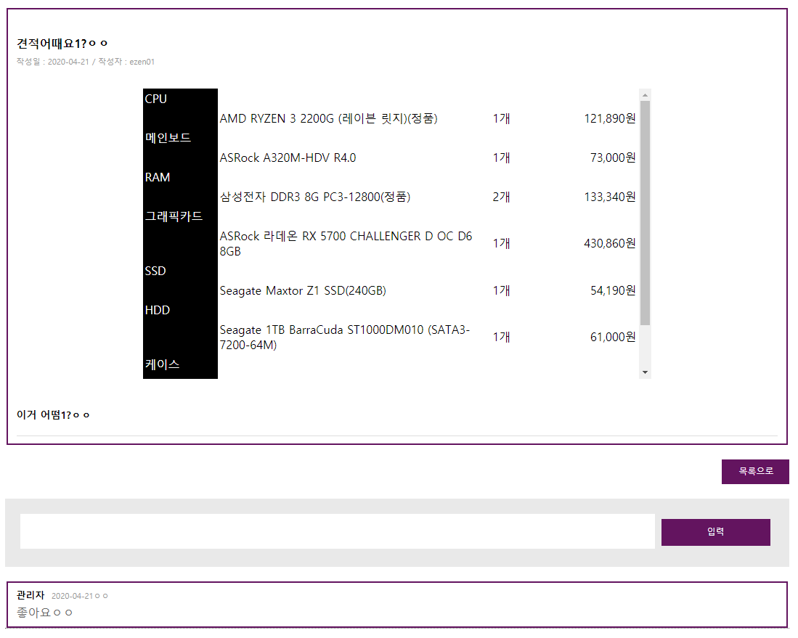
화면구현 Implement Screen
[화면구현] 견적문의 – 견적문의 상세
로고
로그아웃 장바구니 마이페이지 고객센터
로고
로그아웃 장바구니 마이페이지
조립컴퓨터 컴퓨터부품 견적문의
견적 상세
견적 상세
[견적목록]
CPU
글번호
제목
작성자
작성일
부품리스트
CPU
메인보드
GPU
…
제품명
제품명
제품명
…
가격
가격
가격
…
배그가 하고 싶어요
구매
배그가 하고 싶어요..
감사합니다. 좋은 컴퓨터 입니다.
등록
감사합니다. 좋은 컴퓨터입니다.
[구매]
이전글
다음글
목록
조립컴퓨터
컴퓨터부품
견적문의
고객센터

Slide 99
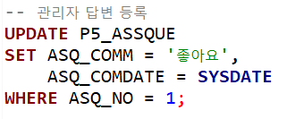
SQL SQL
[화면구현] 견적문의 – 견적문의 상세
로고
로그아웃 장바구니 마이페이지 고객센터
로고
로그아웃 장바구니 마이페이지
조립컴퓨터 컴퓨터부품 견적문의
견적 상세
견적 상세
[견적목록]
CPU
글번호
제목
작성자
작성일
부품리스트
CPU
메인보드
GPU
…
제품명
제품명
제품명
…
가격
가격
가격
…
배그가 하고 싶어요
구매
배그가 하고 싶어요..
감사합니다. 좋은 컴퓨터 입니다.
등록
감사합니다. 좋은 컴퓨터입니다.
[구매]
이전글
다음글
목록
조립컴퓨터
컴퓨터부품
견적문의
고객센터

Slide 100
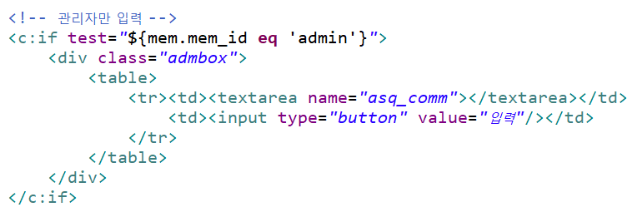
웹·안드로이드 Web·Android
[화면구현] 견적문의 – 견적문의 상세
로고
로그아웃 장바구니 마이페이지 고객센터
로고
로그아웃 장바구니 마이페이지
조립컴퓨터 컴퓨터부품 견적문의
견적 상세
견적 상세
[견적목록]
CPU
글번호
제목
작성자
작성일
부품리스트
CPU
메인보드
GPU
…
제품명
제품명
제품명
…
가격
가격
가격
…
배그가 하고 싶어요
구매
배그가 하고 싶어요..
감사합니다. 좋은 컴퓨터 입니다.
등록
감사합니다. 좋은 컴퓨터입니다.
[구매]
이전글
다음글
목록
조립컴퓨터
컴퓨터부품
견적문의
고객센터

Slide 101
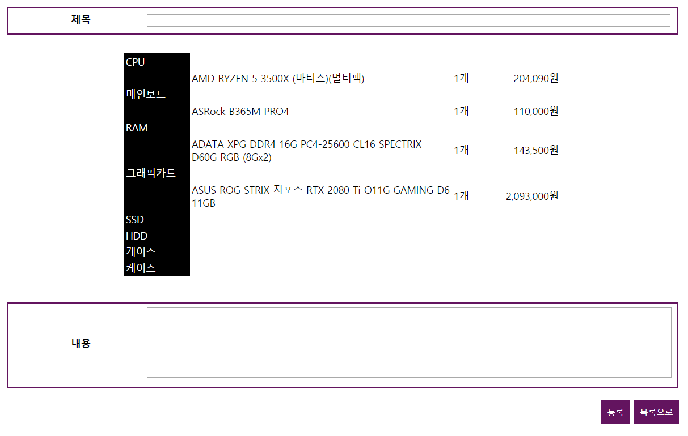
화면구현 Implement Screen
[화면구현] 견적문의 – 견적문의 등록
로고
로그아웃 장바구니 마이페이지 고객센터
로고
로그아웃 장바구니 마이페이지
조립컴퓨터 컴퓨터부품 견적문의
견적 상세
견적 상세
[견적목록]
CPU
글번호
제목
작성자
작성일
부품리스트
CPU
메인보드
GPU
…
제품명
제품명
제품명
…
가격
가격
가격
…
배그가 하고 싶어요
구매
배그가 하고 싶어요..
감사합니다. 좋은 컴퓨터 입니다.
등록
감사합니다. 좋은 컴퓨터입니다.
[구매]
이전글
다음글
목록
조립컴퓨터
컴퓨터부품
견적문의
고객센터

Slide 102

SQL SQL
[화면구현] 견적문의 – 견적문의 등록
로고
로그아웃 장바구니 마이페이지 고객센터
로고
로그아웃 장바구니 마이페이지
조립컴퓨터 컴퓨터부품 견적문의
견적 상세
견적 상세
[견적목록]
CPU
글번호
제목
작성자
작성일
부품리스트
CPU
메인보드
GPU
…
제품명
제품명
제품명
…
가격
가격
가격
…
배그가 하고 싶어요
구매
배그가 하고 싶어요..
감사합니다. 좋은 컴퓨터 입니다.
등록
감사합니다. 좋은 컴퓨터입니다.
[구매]
이전글
다음글
목록
조립컴퓨터
컴퓨터부품
견적문의
고객센터

Slide 103
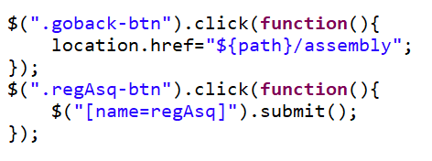
웹·안드로이드 Web·Android
[화면구현] 견적문의 – 견적문의 등록
로고
로그아웃 장바구니 마이페이지 고객센터
로고
로그아웃 장바구니 마이페이지
조립컴퓨터 컴퓨터부품 견적문의
견적 상세
견적 상세
[견적목록]
CPU
글번호
제목
작성자
작성일
부품리스트
CPU
메인보드
GPU
…
제품명
제품명
제품명
…
가격
가격
가격
…
배그가 하고 싶어요
구매
배그가 하고 싶어요..
감사합니다. 좋은 컴퓨터 입니다.
등록
감사합니다. 좋은 컴퓨터입니다.
[구매]
이전글
다음글
목록
조립컴퓨터
컴퓨터부품
견적문의
고객센터

Slide 104
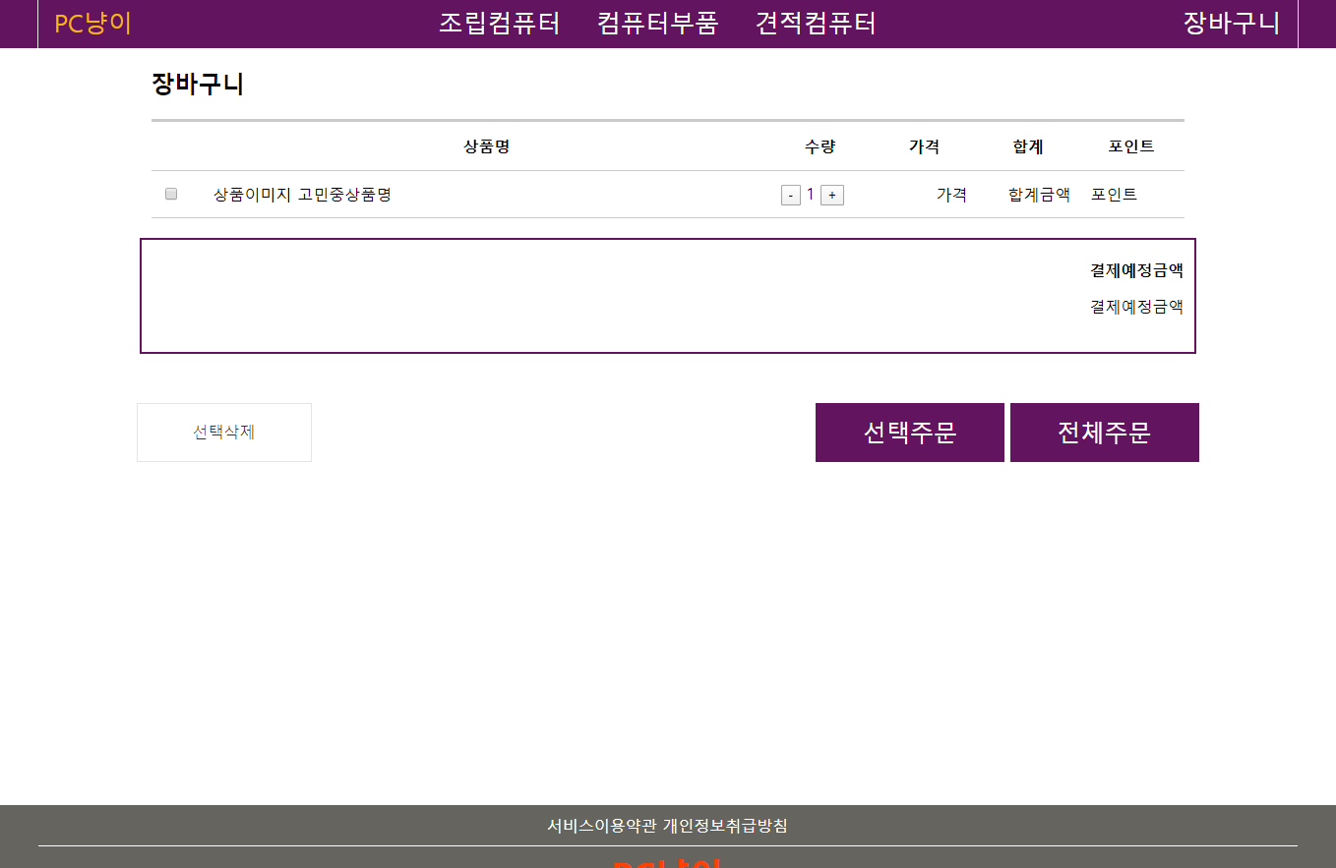
화면구현 Implement Screen
[화면구현] 장바구니 – 장바구니

Slide 105
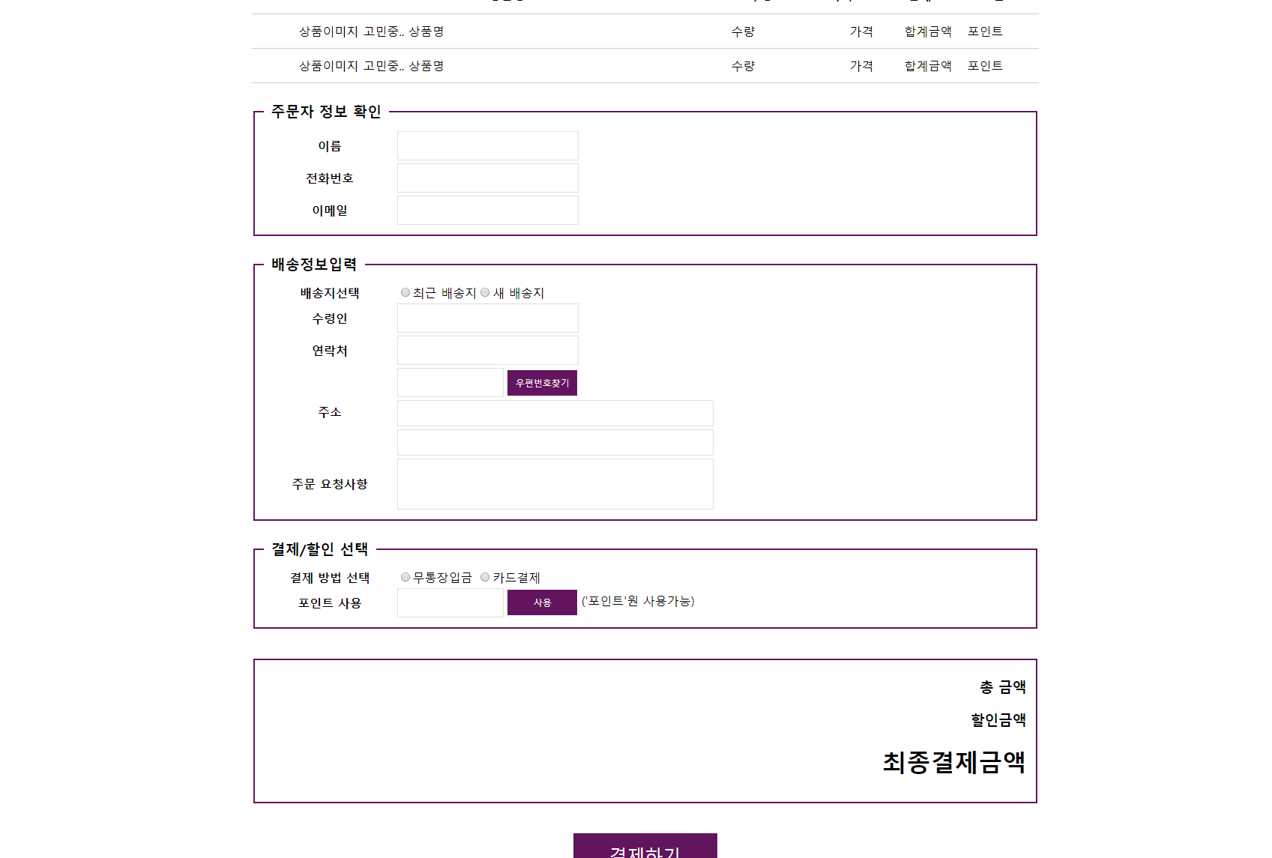
화면구현 Implement Screen
[화면구현] 결제 – 결제페이지

Slide 106
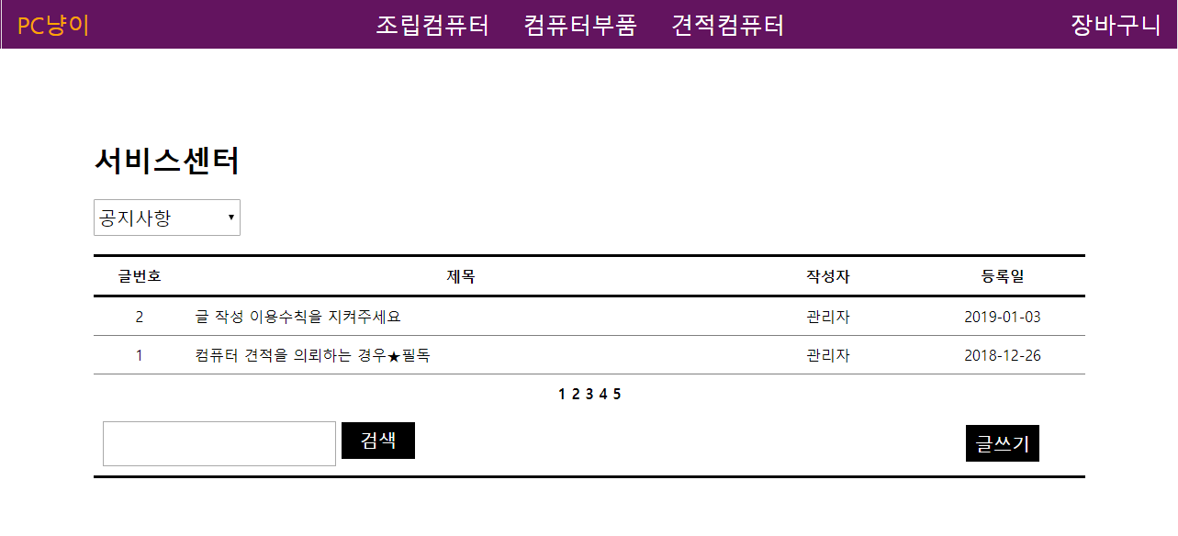
화면구현 Implement Screen
[화면구현] 고객센터 – 리스트

Slide 107
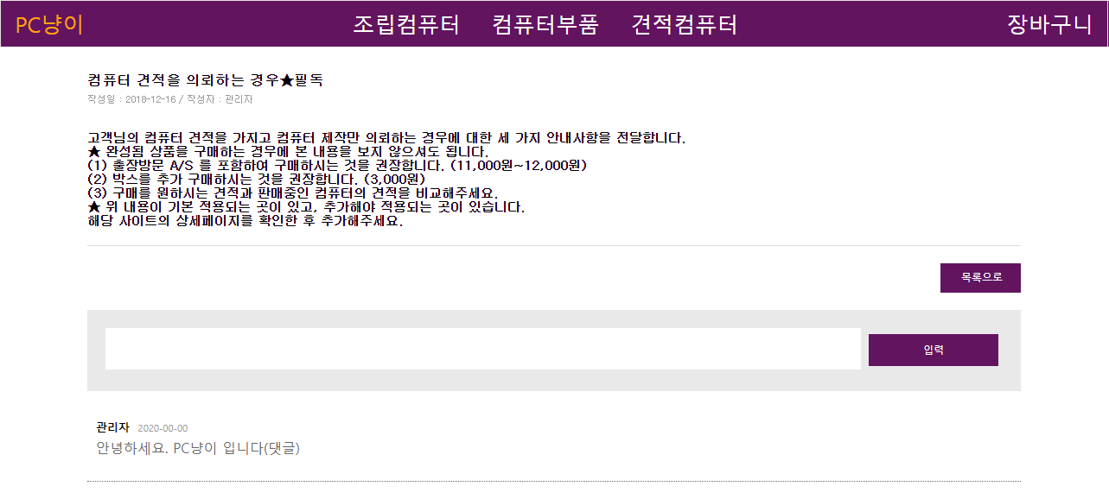
화면구현 Implement Screen
[화면구현] 고객센터 – 상세

Slide 108
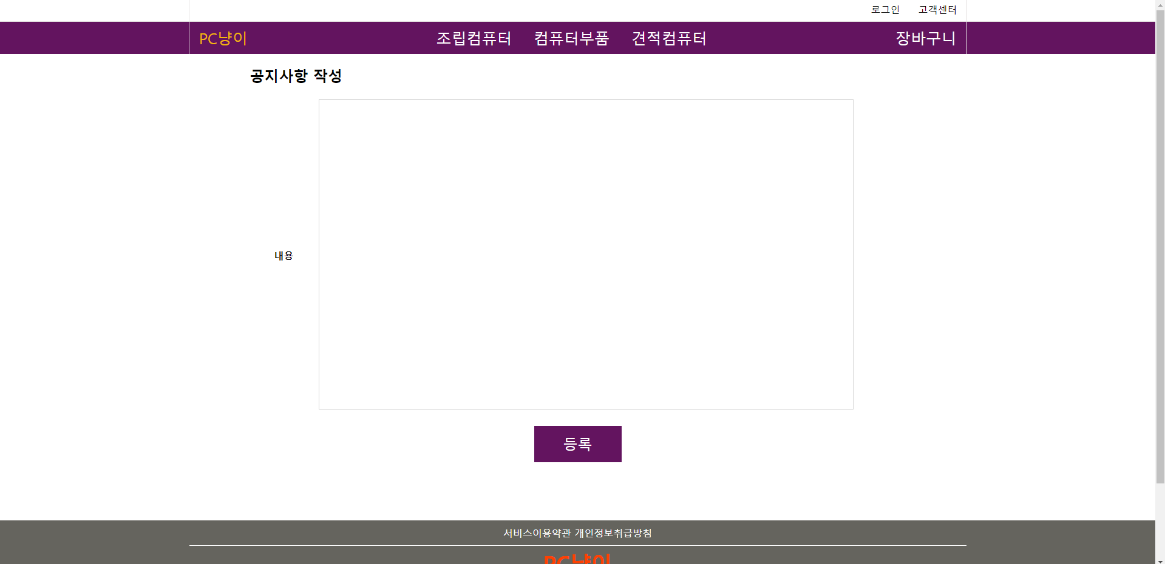
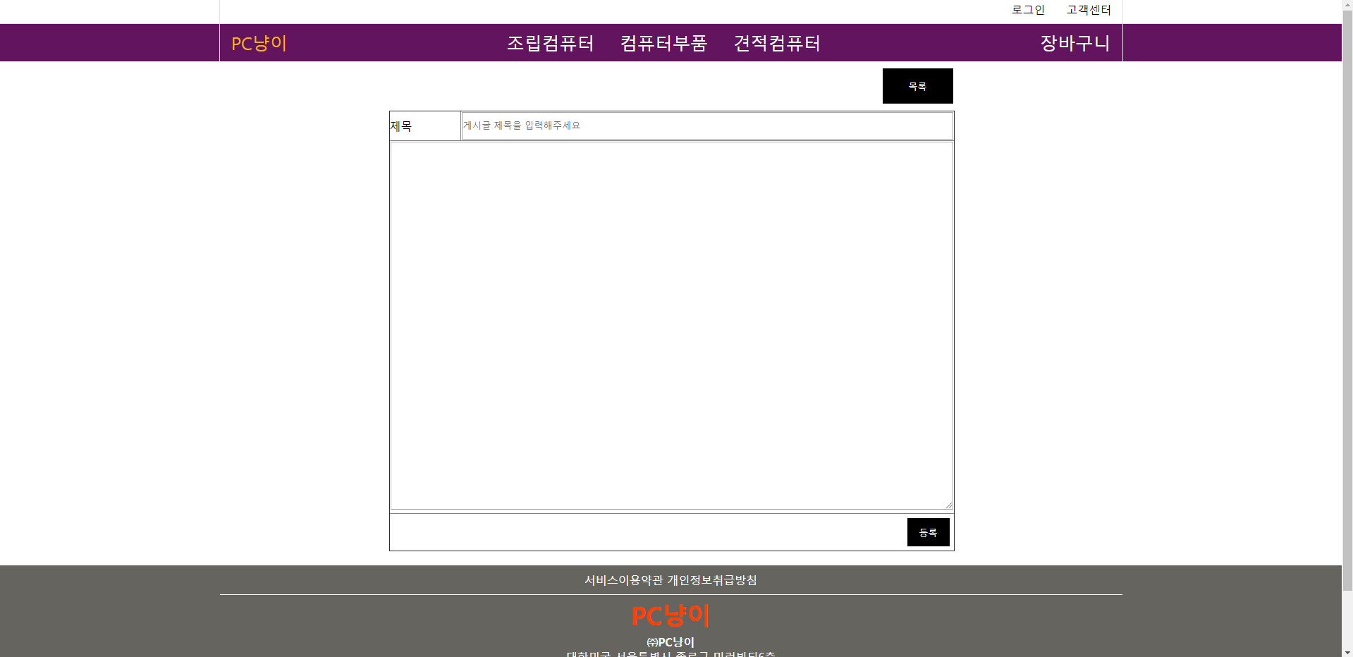
화면구현 Implement Screen
[화면구현] 고객센터 – 등록

Slide 109
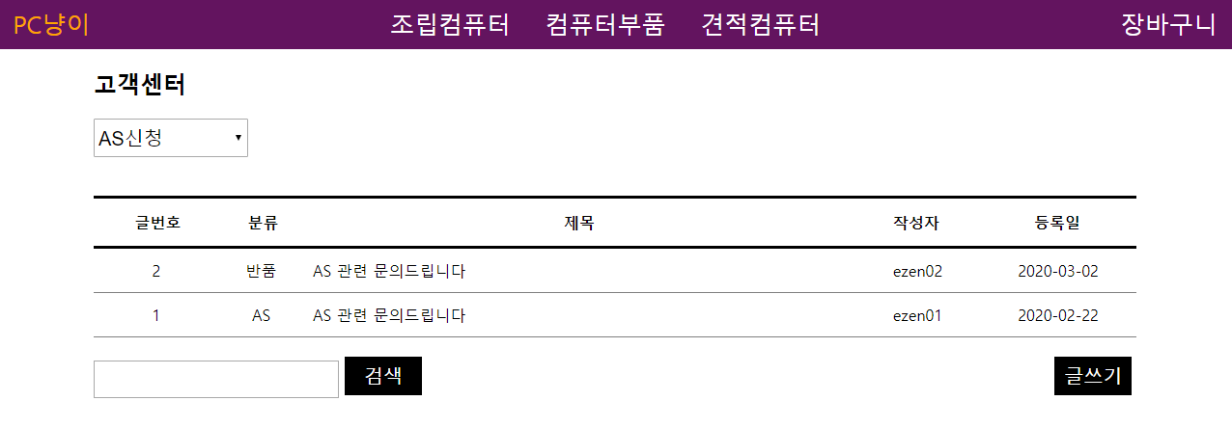
화면구현 Implement Screen
[화면구현] 고객센터 – AS신청목록

Slide 110
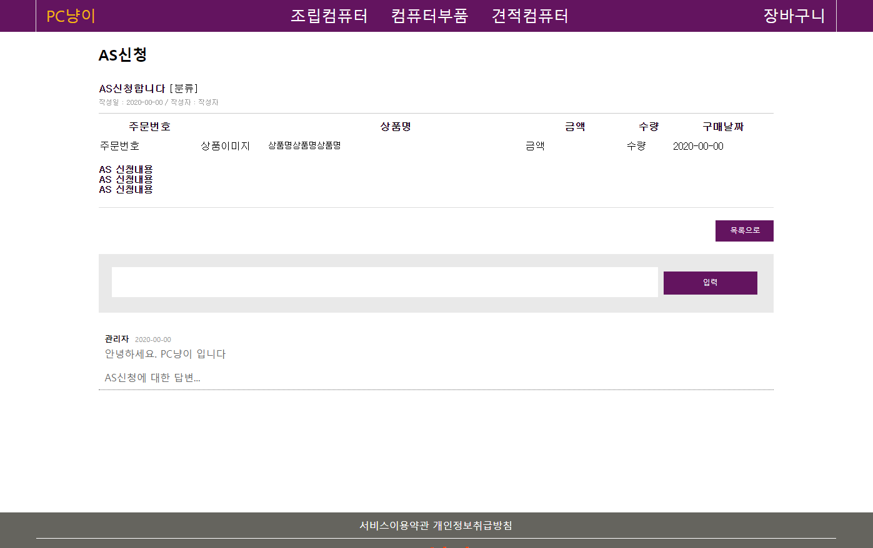
화면구현 Implement Screen
[화면구현] 고객센터 – AS신청 상세보기

Slide 111
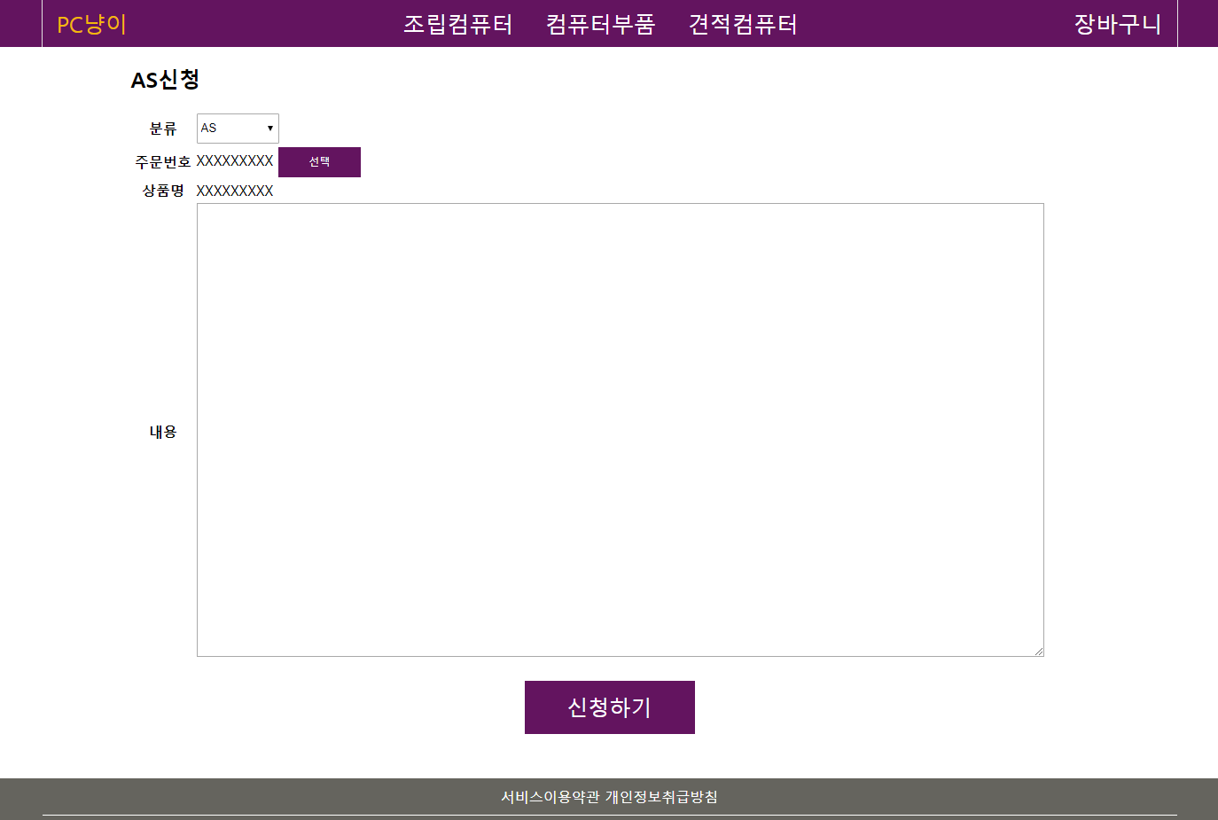
화면구현 Implement Screen
[화면구현] 고객센터 – AS신청

Slide 112
화면구현– 마이페이지

Slide 113
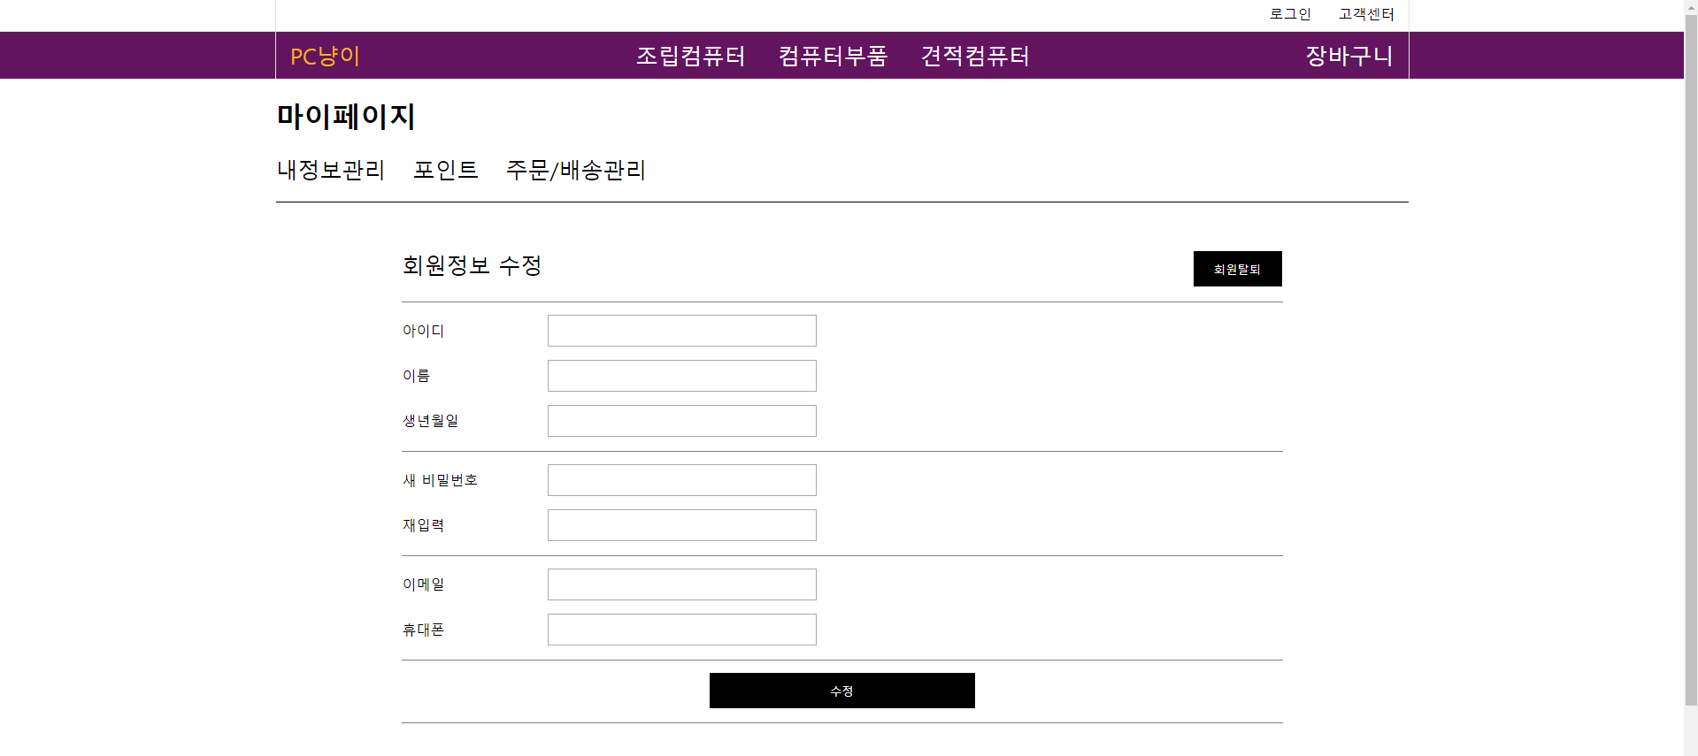
화면구현 Implement Screen
[화면구현] 마이페이지 – 회원정보 수정

Slide 114
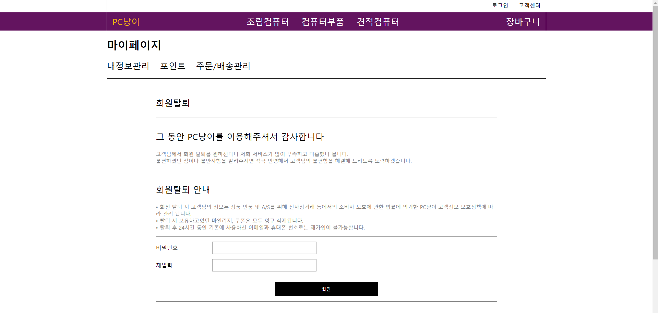
화면구현 Implement Screen
[화면구현] 마이페이지 – 회원정보 회원탈퇴

Slide 115

화면구현 Implement Screen
[화면구현] 마이페이지 – 포인트조회

Slide 116
화면구현– 관리자

Slide 117




화면구현 Implement Screen
[화면구현] 관리자 페이지 - 회원관리
이름, 아이디, 이메일, 연락처 왼쪽 정렬

Slide 118

화면구현 Implement Screen
[화면구현] 관리자 페이지 – 회원상세 정보

Slide 119
화면구현 Implement Screen

Slide 120
SQL SQL

Slide 121
웹·안드로이드 Web·Android

Slide 122
논의 Issue
[논의] 금주 진행사항
전현규
견적 테이블 데이터 입력
주문, 상품주문, 결제, 포인트 테이블 데이터 입력
부품, 컴퓨터 목록/상세 페이지 작성
김형준
로그인 db연결
회원가입 db연결
회원테이블 sql문 작성완료
한송우
부품, 견적 테이블 데이터 작성
견적문의 카테고리별 리스트 구현
견적문의 Ctrl단 proc 구분
필요 sql문 작성 완료
최민기
AS, 포인트, 주문 테이블 데이터작성
마이페이지 주문상세조회 페이지 작성
마이페이지 포인트 MVC 패턴화

Slide 123
논의 Issue
[논의] 차주 진행계획
전현규
공지사항,문의사항,후기 데이터 입력
부품, 컴퓨터 페이지 기능구현 및 MVC 패턴화
관리자 상품 관리 페이지 작성 및 기능구현, MVC 패턴화
김형준
아이디 중복확인 처리
로그인시 로그인확인 텍스트 처리
아이디찾기 비밀번호찾기 db연결
한송우
견적문의 페이징 처리
견적문의 데이터 추가
구매하기 버튼 활성화
최민기
마이페이지 주문/배송조회, 포인트 MVC 패턴화
장바구니, 구매 기능 구현 및 MVC 패턴화
AS 기능구현 및 MVC 패턴화

Slide 124
논의 Issue
이번주의 진행상황 및 이슈
테이블을 작성하고 각자 담당하는 부분의 데이터 입력
MVC패턴을 이용하여 화면 구현, 기능 구현
ERD를 기반으로 VO와 DAO를 생성
아쉬운 점 및 앞으로의 계획
다른 테이블의 데이터가 필요한 테이블의 경우 입력이 지연
조원과의 협력을 통해 빠른 데이터 입력
화면, 기능의 미흡한 부분 추가 수정
안드로이드 화면 구현 시작

Slide 125


논의 Issue

Slide 126
Thank you

